Slide 1


Peta Permasalahan dan
Riset Tematik di Jawa Barat
Dr. Lukman Shalahuddin
Kepala BP3Iptek Provinsi Jawa Barat
UNPAD-Bandung, 15 Mei 2015

Slide 2

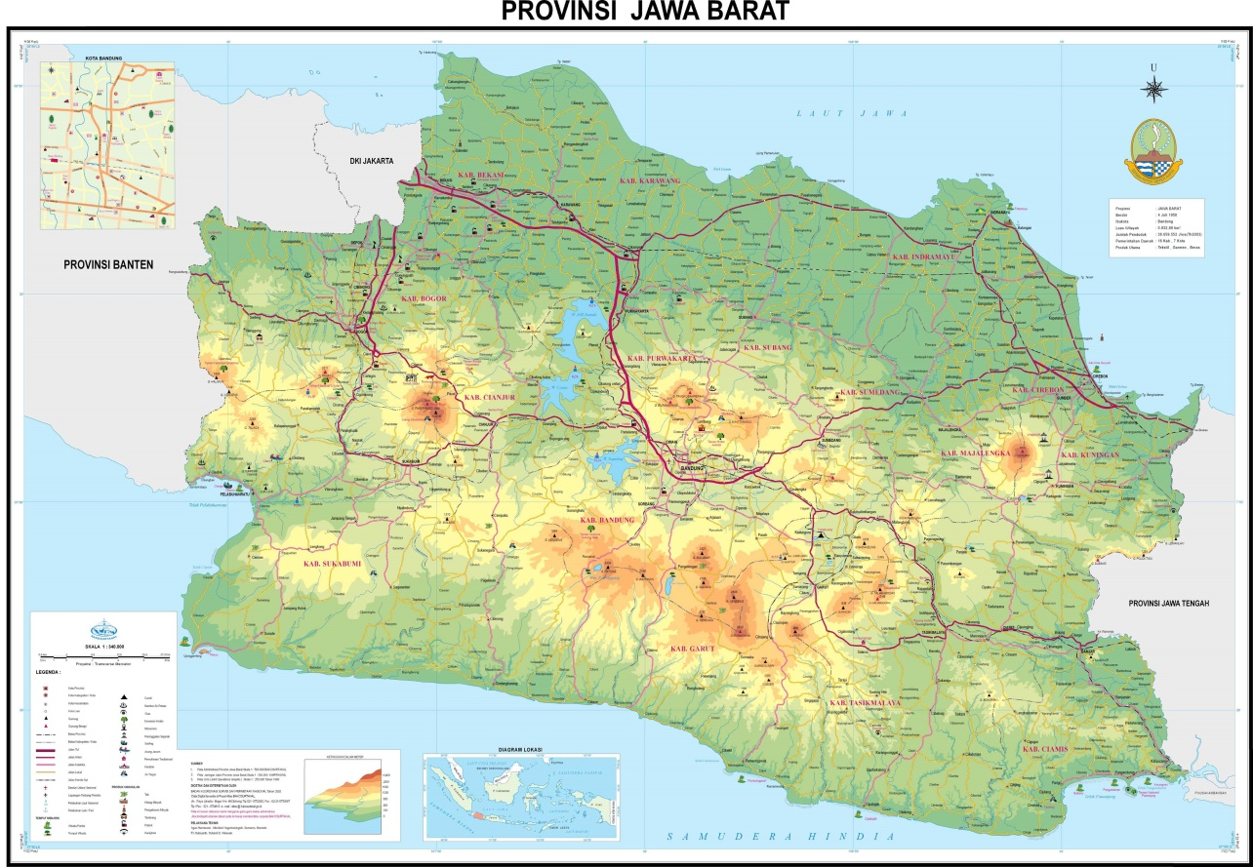
Jabar dalam lingkungan Global, Regional, dan Nasional

Slide 3
Dinamika Lingkungan Regional -Nasional
Nasional
UU 23/2014
ttg Pemda
Middle
Income Trap
Regional
Masyarakat
Ekonomi
ASEAN
Rejim
Pemerintahan
Baru
Bonus
Demografi
China
yg terus
ekspansif
Perubahan
Kemen
Ristek-Dikti

Slide 4

Masyarakat Ekonomi ASEAN 2015
Regional
Kerjasama ekonomi ASEAN mengarah kepada pembentukan komunitas ekonomi ASEAN sebagai suatu integrasi ekonomi kawasan ASEAN yang stabil, makmur dan berdaya saing tinggi.
MEA yang akan diberlakukan pada Desember 2015, bertujuan untuk mempercepat pertumbuhan ekonomi, kemajuan sosial dan pengembangan budaya.

Slide 5
Masyarakat Ekonomi ASEAN 2015 Antisipasi
Kesatu, implementasi AEC berpotensi menjadikan Indonesia sekedar pemasok energi dan bahan baku bagi industrilasasi di kawasan ASEAN, sehingga manfaat yang diperoleh dari kekayaan sumber daya alam mininal.
Kedua, melebarnya defisit perdagangan jasa seiring peningkatan perdagangan barang.
Ketiga, implementasi AEC juga akan membebaskan aliran tenaga kerja sehingga harus mengantisipasi dengan menyiapkan strategi karena potensi membanjirnya Tenaga Kerja Asing (TKA) akan berdampak pada naiknya remitansi TKA yang saat ini pertumbuhannya lebih tinggi daripada remitansi TKI. Akibatnya, ada beban tambahan yaitu dalam menjaga neraca transaksi berjalan dan mengatasi masalah pengangguran.
Keempat, implementasi AEC akan mendorong masuknya investasi ke Indonesia dari dalam dan luar ASEAN.

Slide 6
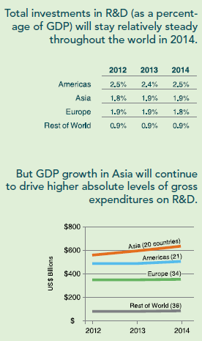
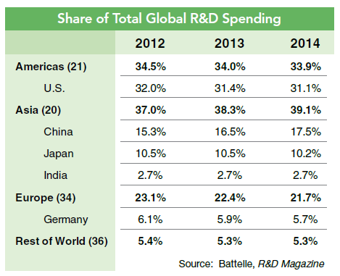
Ekspansi China:
Total investasi litbang (GERD/GDP) di ASIA relatif stabil pada angka 1.9%. Namun karena diperkirakan PDB negara-negara Asia ini terus meningkat, maka nilai mutlak GERD ini akan meningkat. Kontribusi China pada kenaikan GERD ini paling signifikan.
Source: Battelle, 2014 Global R&D Funding Forcast

Slide 7
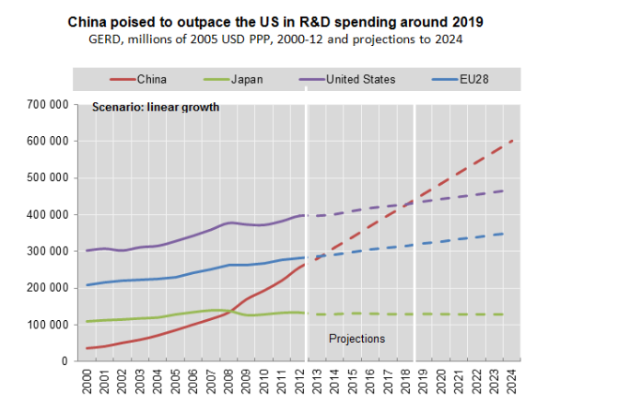
Mengacu pada kecepatan pertumbuhan ekonomi China, diperkirakan pada tahun 2019 GERD absolut China dapat melampaui Eropa, bahkan USA.
Source: STI-Outlook, OECD, 2014

Slide 8
VISI & MISI PEMBANGUNAN 2015-2019
Nasional
VISI : TERWUJUDNYA INDONESIA YANG BERDAULAT, MANDIRI DAN
BERKEPRIBADIAN BERLANDASKAN GOTONG ROYONG
Misi :
9 AGENDA PRIORITAS PEMBANGUNAN
(NAWA CITA)
M1. Mewujudkan keamanan nasional yang mampu menjaga kedaulatan wilayah, menopang kemandirian ekonomi dengan mengamankan sumber daya maritim, dan mencerminkan kepribadian Indonesia sebagai negara kepulauan.
M2. Mewujudkan masyarakat maju, berkeseimbangan dan demokratis berlandaskan Negara Hukum.
M3. Mewujudkan politik luar negeri bebas aktif dan memperkuat jati diri sebagai negara maritim
M4. Mewujudkan kualitas hidup manusia Indonesia yang tinggi, maju dan sejahtera
M5. Mewujudkan Indonesia yang berdaya saing
M6. Mewujudkan Indonesia menjadi negara maritim yang mandiri, maju, kuat, dan berbasiskan kepentingan nasional
M7. Mewujudkan masyarakat yang berkepribadian dalam kebudayaan
C1. Menghadirkan kembali negara untuk melindungi segenap bangsa dan memberikan rasa aman pada seluruh warga negara
C2. Membangun tata kelola pemerintahan yang bersih, efektif, demokratis dan terpercaya
C3. Membangun Indonesia dari pinggiran dengan memperkuat daerah-daerah dan desa dalam kerangka negara kesatuan
C4. Memperkuat kehadiran negara dalam melakukan reformasi sistem dan penegakan hukum yang bebas korupsi, bermartabat dan terpercaya
C5. Meningkatkan kualitas hidup manusia indonesia
C6. Meningkatkan produktivitas rakyat dan daya saing di pasar internasional
C7. Mewujudkan kemandirian ekonomi dengan menggerakan sektor-sektor strategis ekonomi domestik
C8. Melakukan revolusi karakter bangsa
C9. Memperteguh ke-bhineka-an dan memperkuat restorasi sosial indonesia
41

Slide 9
PENDANAAN PEMBANGUNAN : STRATEGI ALOKASI PADA PRIORITAS
TITIK TEKAN PEMBANGUNAN KABINET KERJA
Membangun untuk manusia dan masyarakat
Mewujudkan pertumbuhan ekonomi, pembangunan sosial dan pembangunan ekologi yang berkelanjutan
Memulihkan dan menjaga keseimbangan antarsektor, antarwilayah dan antarkelompok sosial dalam pembangunan
Mewujudkan perekonomian yang inklusif, berbasis ilmu pengetahuan dan teknologi, dan keunggulan sumber daya manusia
3 FOKUS ALOKASI PADA PRIORITAS
FOKUS 1 : PEMBANGUNAN SEKTOR UNGGULAN
Kedaulatan Pangan
Energi Ketenagalistrikan
FOKUS 2 : PEMBANGUNAN KEBUTUHAN DASAR
Pendidikan
Kesehatan
Kemaritiman
Pariwisata
Perumahan
FOKUS 3 : PENGURANGAN KESENJANGAN
Antarkelompok Pendapatan
Antarwilayah
ALOKASI PADA QUICK WINS DAN PROGRAM LANJUTAN LAINNYA

Slide 10
SASARAN DAN INDIKATOR KINERJA
PENGEMBANGAN WILAYAH 2015-2019
No. | Wilayah | Target Growth 2015-2019 (%/th) | Peran PDRB Wilayah (%) 2013 | Peran PDRB Wilayah (%) 2019 | Kebutuhan Investasi 2019 (Trilyun Rp) | Kebutuhan Investasi Infrastruktur 2019 (Triyun Rp)
1 | Sumatera | 8,1 – 8,6 | 23,8 | 25,6 | 6.020 – 6.403 | 766 – 785
2 | Jawa | 5,7 – 6,2 | 58,0 | 53,0 | 10.597 – 11.369 | 1.651 – 1.692
3 | Bali Nustra | 8,4 – 8,9 | 2,5 | 3,0 | 2.444 – 2.597 | 304 – 311
4 | Kalimantan | 9,8 – 10,3 | 8,7 | 10,2 | 778 – 824 | 88 – 90
5 | Sulawesi | 9,0 – 9,5 | 4,8 | 5,4 | 1.340 – 1.422 | 160 – 163
6 | Maluku Papua | 11,4 – 12,0 | 2,2 | 2,8 | 767 – 818 | 78 – 80
Nasional |  | 7,0 – 7,5 | 100,0 | 100,0 | 21.946 – 23.432 | 3.046 – 3.121
Keterangan:
Asumsi target pertumbuhan PDB Nasional 7,0 – 7,5 %/tahun
Kebutuhan investasi diestimasi dengan asumsi ICOR 3 dan laju depresiasi kapital 5 %
kebutuhan biaya infrastruktur dihitung dengan porsi 5 % dari PDRB

Slide 11
TRISAKTI DAN NAWACITA
VISI: TERWUJUDNYA INDONESIA YANG BERDAULAT, MANDIRI DAN BERKERIBADIAN BERLANDASKAN GOTONG ROYONG
7 MISI
Keamanan nasional yang mampu menjaga kedaulatan wilayah, menopang kemandirian ekonomi dg mengamankan Sumber Daya maritim, dan mencerminkan kepribadian Indonesia sebagai negara kepulauan. |  |  | Masyarakat maju, berkeimbangan dan demokratis berlandaskan negara hukum. |  | Politik Luar Negeri bebas aktif dan memperkuat jati diri sebagai negara maritim | Kualitas hidup manusian Indonesia yang tinggi, maju dan sejahtera |  | Bangsa yang berdaya saing | Indonesia menjadi negara maritim yang mandiri, maju, kuat dan berbasiskan kepentingan nasional |  | Masyarakat yang berkepribadian dalam kebudayaan.
NAWACITA – 9 agenda prioritas
Menghadirkan kembali negara untuk melindungi segenap bangsa dan memberi rasa aman pada seluruh Warga Negara |  | Membuat Pemerintah tidak absen dengan membangun tata kelola Pemerintahan yang bersih, efektif, demo-kratis dan terpercaya | Membangun Indonesia dari pinggiran dengan memperkuat daerah-daerah dan desa dalam kerangka Negara Kesatuan | Menolak Negara lemah dengan melalukan reformasi sistem penegakan hukum yang bebas korupsi, bermartabat dan terpercaya. |  | Meningkatkan kualitas hidup manusia Indonesia melalui: Indonesia Pintar, Indonesia Sehat, Indonesia Kerja dan Indonesia Sejahtera |  | Meningkatkan produktivitas rakyat dan daya saing di pasar internasional | Mewujudkan kemandirian ekonomi dg menggerakkan sektor-sektor strategis ekonomi domestik | Melakukan revolusi karakter bangsa | Akan memper-teguh Kebhi-nekaan dan memperkuat restorasi sosial.
BERDAULAT DALAM BIDANG POLITIK (12 program aksi-115 prioritas utama) |  |  |  | BERDIKARI DALAM BIDANG EKONOMI (16 program aksi) |  |  |  |  | BERKEPRIBADIAN DALAM BIDANG KEBUDAYAAN (3 program aksi)
Membangun wibawa politik Luar Negeri dan mereposisi peran Indonesia dalam isu-isu global (4) Menguatkan sistem pertahanan negara (4) Membangun politik keamanan dan ketertiban masyarakat (8) Mewujudkan profesionalitas intelijen negara (7) | 5. Membangun keterbukaan informasi dan komunikasi publik (7) Mereformasi sistem dan kelembagaan demokrasi (6) Memperkuat politik desentralisasi dan otda (11) Mendedikasikan diri untuk memberdayakan desa (8) |  | 9. Melindungi dan memajukan hak-hak masyarakat adat (6) 10. Pemberda-yaan Perempuan dalam politik dan pembangunan (7) 11. Mewujudkan sistem dan penegakan hukum yang berkeadilan (42) 12. Menjalankan reformasi birokrasi dan pelayanan publik (5) | Dedikasikan pembangunan kualitas SDM Membangun kedaulatan pangan berbasis agribisnis kerakyatan Mendedikasikan program membangun kedaulatan energi berbasis kepentingan nasional. Untuk penguasaan Sumber Daya Alam melalui 7 langkah & mem-bangun regulasi mewajibkan CSR dan atau saham untuk masyarakat lokal dan sekitar tambang, penguatan kapasitas pengusaha nasional (termasuk penambang rakyat) dalam pengelolaan tambang berkelanjutan. |  |  | 5.Membangun pemberdayaan buruh Membangun sektor keuangan berbasis nasional Penguatan investasi domestik Membangun penguatan kapasitas fiskal negara Membangun infrastruktur | 10. Membangun ekonomi maritim 11. Penguatan sektor kehutanan 12. Membangun tata ruang dan lingkungan berkelanjutan Membangun perimbangan pembangunan kawasan Membangun karakter dan potensi wisata Mengembangkan kapasitas perdagangan nasional Pengembangan industri manufaktur | 1. Berkomitmen mewujudkan pendidikan sbg pembentuk karakter bangsa | 2. Memperteguh kebhinekaan Indonesia dan memperkuat restorasi sosial |  | 3. Membangun jiwa bangsa melalui pemberdayaan pemuda dan olah raga
1
2
3
4
5
6
7
1
2
3
4
5
6
7
8
9

Slide 12
Bonus Demografi
Jumlah penduduk Indonesia dari tahun ke tahun terus meningkat. Proyeksi Badan Perencanaan dan Pembangunan Nasional (Bappenas), Jumlah penduduk Indonesia tahun 2035 berjumlah 305,6 juta jiwa, meningkat 28,6% dari tahun 2010 sebesar 237,6 juta jiwa.
Peningkatan jumlah penduduk Indonesia tsb dibarengi dengan meningkatnya usia produktif (usia 15 – 65 tahun)
Tahun 2012 Indonesia telah memasuki ‘bonus demografi’ (rasio ketergantungan terhadap penduduk tak produktif), yakni 49,6%, dengan kata lain penduduk Indonesia yang produktif lebih banyak dari penduduk tak produktif.
Kontribusi penduduk berusia produktif telah terlihat dari peningkatan Produk Domestik Bruto (PDB) Indonesia yang stabil, bahkan dibeberapa negara seperti Brazil, India dan Rusia bonus demografi berkontribusi menumbuhkan ekonomi.
Bonus Demografi harus dapat dimanfaatkan secara baik oleh pemerintah (Pusat dan Daerah) melalui kesiapan kebijakan kesehatan, penididikan dan peningkatan kompetensi dan kapasitas SDM serta ketenagakerjaan.

Slide 13
Middle Income Trap
ADALAH SITUASI PEMBANGUNAN EKONOMI, DIMANA NEGARA MENCAPAI INCOME TERTENTU (KARENA KELEBIHANNYA) TAPI BERHENTI PADA LEVEL TERSEBUT
RATIO INVESTASI
RENDAH
PERTUMBUHAN
MANUFACTUR LAMBAN
MIDDLE INCOME
TRAP
DIVERSIFIKASI
INDUSTRI TERBATAS
KONDISI PASAR TENAGA
KERJA BURUK

Slide 14
Middle Income Trap
Middle Income Countries
PDB : USD 2.000-12.000
High Income Countries
PDB > USD 12.000
ADB (2012) : Tahun 2010 dari 52 ‘”minddle income countries” ternyata 35 negara diantaranya terjebak dalam status “middle income countries” bahkan 20 negara terjebak dalam “the lower middle income trap”.
Kondisi Indonesia Saat ini (Sumber : Bank Dunia, IMF, BPS):
PDB per kapita 2013 : USD 3.592
Pertumbuhan ekonomi rata-rata 2010-2013 : 6,15%
Proyeksi :
Dengan pertumbuhan ekonomi rata-rata tetap pada angka 6% maka tahun 2032 Indonesia akan tetap berada dalam “middle income country” dengan PDB USD 8000 ( < USD 12.000)
Tantangan :
Meningkatkan tingkat laju pertumbuhan minimal 8 – 9 % per tahun dalam masa 10 tahun ke depan

Slide 15
Middle Income Trap
Merupakan isu jangka menengah dan panjang,
namun harus dipersiapkan dari sekarang
Penyebab utama : perlambatan pertumbuhan
Ekonomi sebagai akibat dari perlambatan produktivitas
disebabkan karena upah buruh murah dan
adaptasi teknologi asing sangat tinggi
Diperlukan :
Peningkatan kompetensi dan kapasitas tenaga kerja (SDM)
Peningkatan inovasi hasil litbang sehingga tercapai peningkatan produktifitas tenaga
kerja dan peningkatan sumber pertumbuhan

Slide 16
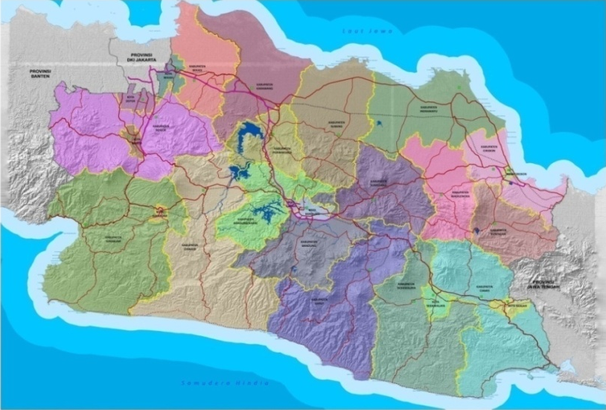
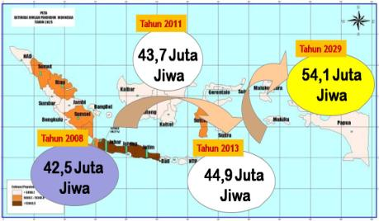
Jawa Barat
(Data 2014)
Proyeksi Perkembangan Jumlah Penduduk
Tahun 2011
44,3 Juta Jiwa
Tahun 2029
Tahun 2008
Tahun 2013
45,34 Juta Jiwa
Kabupaten/Kota : 27
Luas : 3.709.528,44 Ha
Kecamatan : 626
Kelurahan : 641
Desa : 5.321
Penduduk
Indonesia (2012) : 242.013.800 Jiwa
Jabar (2013) : 45.340.800 Jiwa
Penduduk Miskin : 9,61 % (2013)
PDRB (2013) : Rp. 386,84 Trilyun (adhk);
PDRB perkapita (2013) : Rp. 24,94 Juta (adhk)
Inflasi (2013) : 9,20%
LPE (2013) : 6,06%
IPM (2013) : 73,40%
RLS (2013) : 8,09 th
AMH (2013) : 96,49 %
AKI (2012) : 217 per 100.000 Kel Hidup
AKB (2013) : 30 per 1.000 Kel Hidup
APK SD : 119,55 % (2013)
APK SMP : 95,25 % (2013)
APK SMA : 70.19 % (2013) 61.19 % (2012/2013)
APK PT : 17,09 % (2013)

Slide 17
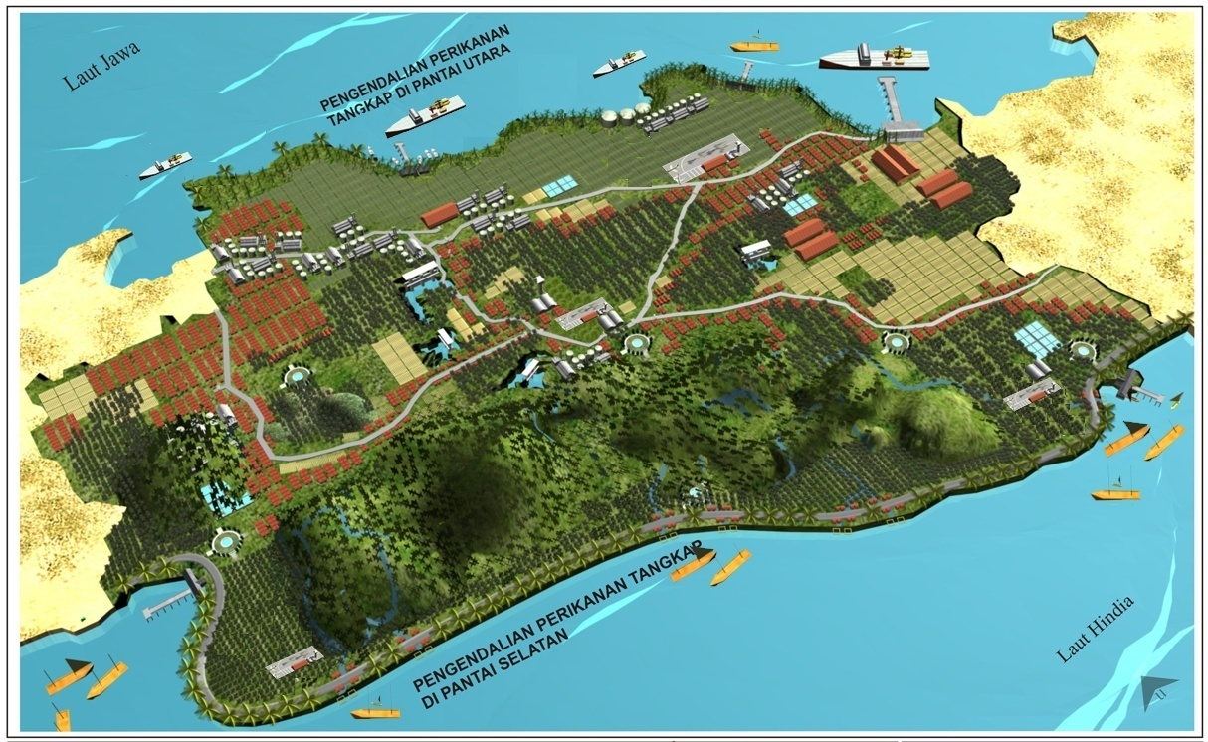

SOSOK MASA DEPAN JAWA BARAT 2025
RANCANGAN : SOSOK SUMBER DAYA INSANI JAWA BARAT YANG AGAMIS DENGAN PENCIRI UTAMA:
5 NILAI-NILAI LUHUR :
JUJUR DAN KONSISTEN
TANGGUH DAN DISIPLIN
KEPELOPORAN DAN KETELADANAN
RAMAH DAN BIJAKSANA
KEBERSAMAAN DAN KESETARAAN
7 KARAKTER :
SEHAT, CERDAS DAN CERMAT
PRODUKTIF DAN BERDAYA SAING TINGGI
MANDIRI DAN PANDAI MENGATUR DIRI
BERDAYA TAHAN TINGGI DALAM PERSAINGAN
PANDAI MEMBANGUN JEJARING DAN PERSAHABATAN GLOBAL
BERINTEGRITAS TINGGI
BERMARTABAT
SOSOK PEMBANGUNAN FISIK JAWA BARAT TAHUN 2025
Laut Jawa
Pel.Cirebon
Pel.Cirebon
Pel. Cilamaya
Metropolitan
Cirebon Raya
Pel. Cilamaya
Bandara Int. Jabar
Kertajati
Metropolitan
Cirebon Raya
Metropolitan
Cirebon Raya
Bandara Int. Jabar
Kertajati
Tol Kanci-Pejagan
BIJB
BIJB
BIJB
BIJB
Tol Kanci-Pejagan
PROVINSI
JAWA TENGAH
Tol Cikampek-Palimanan
PROVINSI
JAWA TENGAH
Tol Cikampek-Palimanan
Pel. Tarumajaya
Tol CISUMDAWU
Pel. Tarumajaya
Metropolitan
Bodebek
Karpur
Tol CISUMDAWU
Metropolitan
Bodebek
Karpur
Metropolitan
Bodebek
Karpur
Metropolitan
Bandung Raya
DKI
JAKARTA
Metropolitan
Bandung Raya
DKI
JAKARTA
Metropolitan
Bandung Raya
Waduk Jatigede
Waduk Jatigede
PKNp
Kawasan Wisata Pangandaran
Tol SOROJA
PKNp
Kawasan Wisata Pangandaran
Tol Ciranjang-Padalarang
Pangandaran
Tol Ciranjang-Padalarang
Tol SOROJA
Bandara Nusawiru
Tol Bogor Ringroad
Tol Sukabumi-Ciranjang
Bandara Nusawiru
Tol Bogor Ringroad
Tol Sukabumi-Ciranjang
TPI Pangandaran
Tol Ciawi-Sukabumi
TPI Pangandaran
Tol Ciawi-Sukabumi
PKNp
Kawasan Wisata Palabuhanratu
PKNp
Kawasan Wisata Palabuhanratu
RANCABUAYA
PKW
RANCABUAYA
PROVINSI
BANTEN
Palabuhanratu
PKW
RANCABUAYA
PROVINSI
BANTEN
Jalan Lintas Selatan Jabar
Jalan Lintas Selatan Jabar
Samudera Hindia
Samudera Hindia
Bandara Citarate
TPI Pelabuhan Ratu
Bandara Citarate
TPI Pelabuhan Ratu
ILUSTRASI JAWA BARAT TAHUN 2025
JAWA BARAT GREEN PROVINCE

Slide 18
TARGET DAN REALISASI PENANGGULANGAN KEMISKINAN
DI JAWA BARAT TAHUN 2007-2018
Capaian Jabar 2007: 13,55%
Capaian
2007-2014
9,89
8,9
8,2
7,6
6,9
6,3
Target Tim TKPK Prov Jabar
Realisasi mengikuti trend perencanaan
(Rata-rata 2007-2012 : 0,745% per tahun)
Tahun 2013-2018 Target Penurunan minimal 1% per tahun
Jumlah Penduduk (SP-2010) : 43.021.826 Jiwa
Jumlah Penduduk (2014) : 46.029.600 Jiwa
2019
Sumber : BPS Jawa Barat

Slide 19
Tim TKPK Provinsi Jawa Barat :
Mendorong Pemerintah Pusat untuk melaksanakan program pengurangan kemiskinan secara besar-besaran
Menurunkan kemiskinan di Jawa Barat akan menurunkan angka kemiskinan nasional
Papua : 744.045 orang
Aceh : 881.260 orang
Jabar : 4.238.960 orang
Kaltim : 226.691 orang

Slide 20
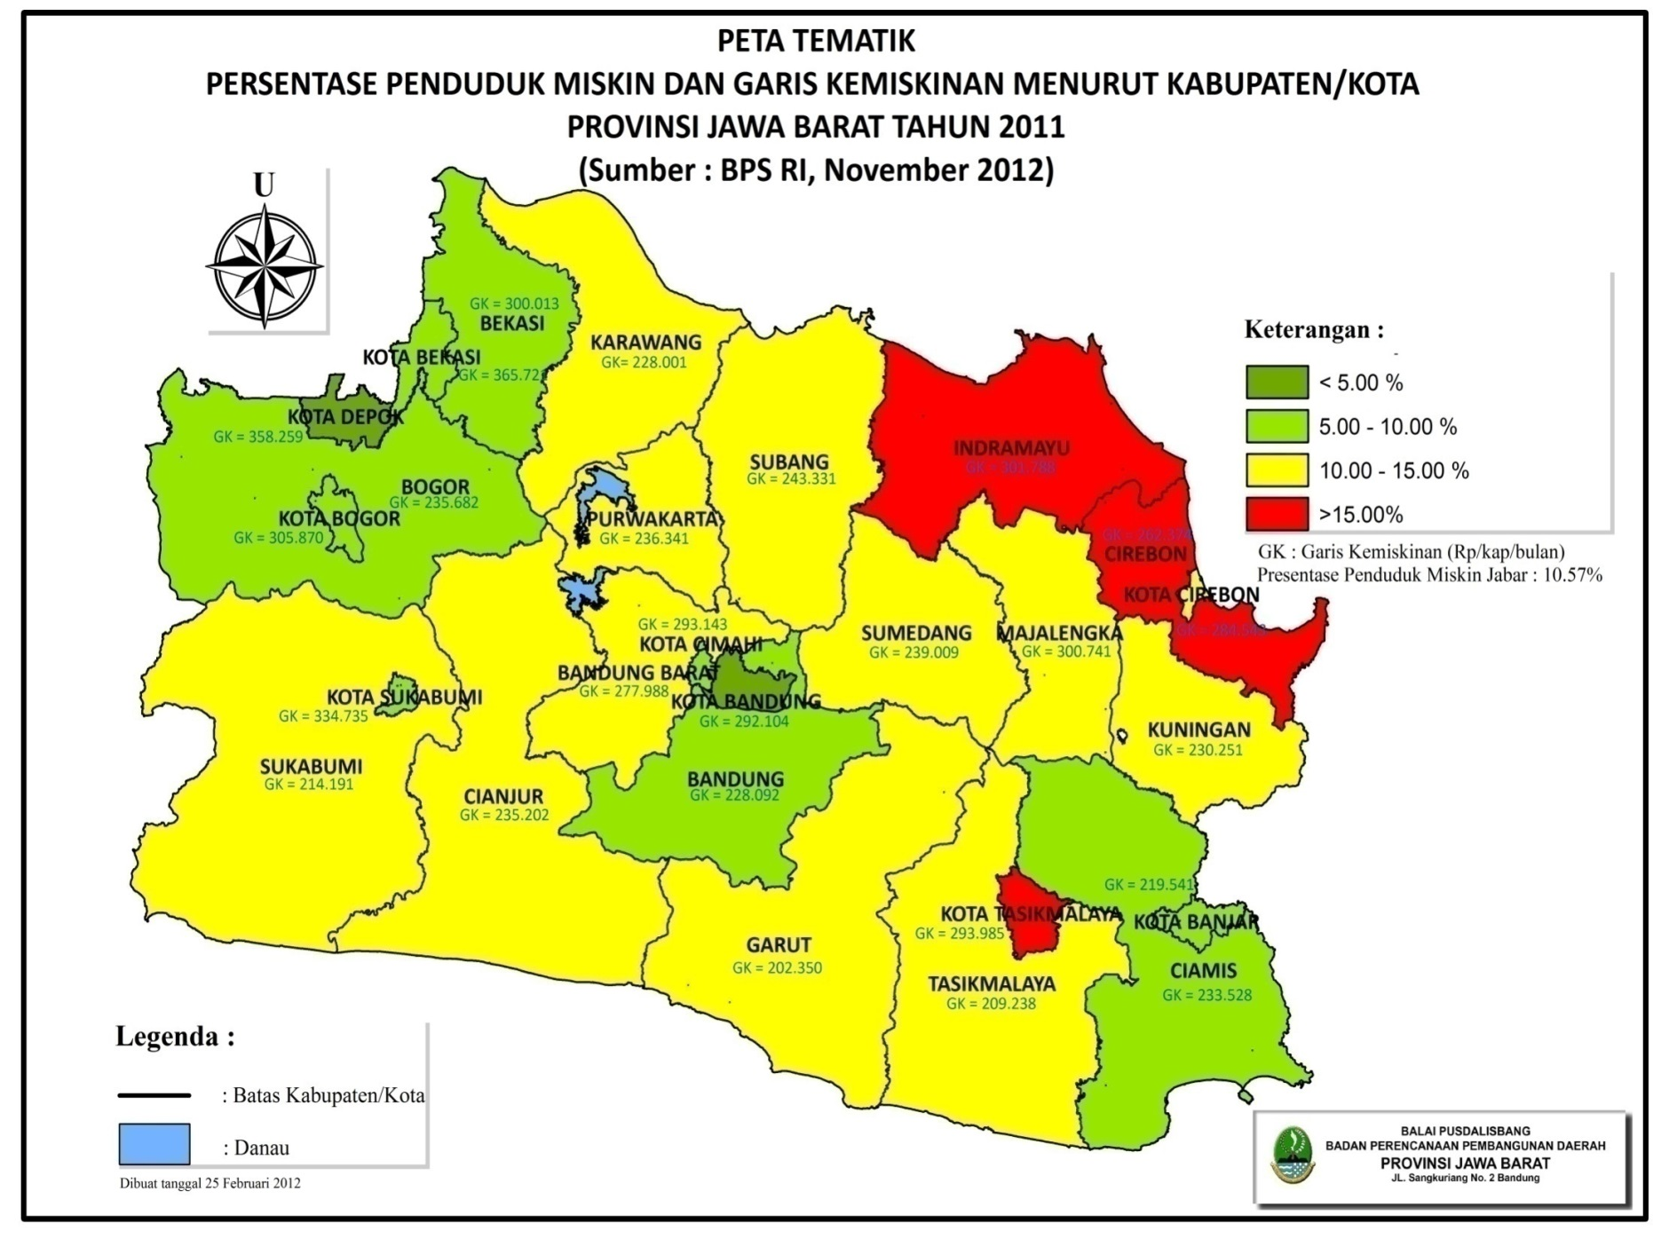
Sumber : PPLS Tahun 2011
Klaster 1
Klaster 2
Klaster 3
Klaster 4
Tim TKPK Provinsi Jawa Barat :
Bersama Kab/Kota klaster 1 membuat Kab/Kota klaster 2 menjadi klaster 1
Bersama Kab/Kota klaster 1 dan 2 membuat Kab/Kota klaster 3 menjadi klaster 2
Bersama Kab/Kota klaster 1, 2 dan 3 membuat Kab/Kota klaster 4 menjadi klaster 3

Slide 21

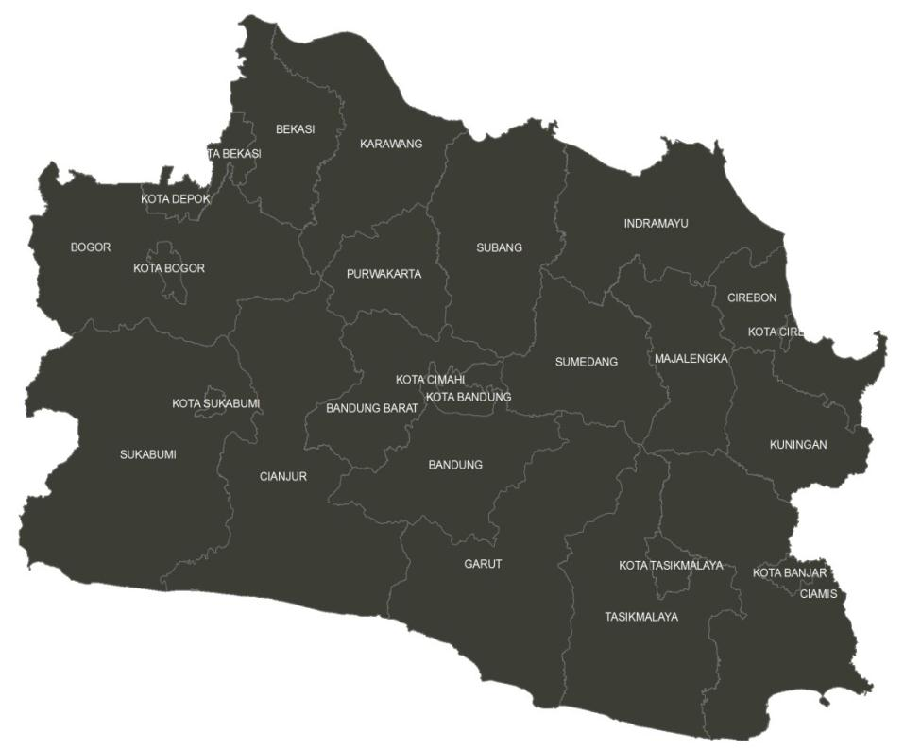
TIGA METROPOLITAN DAN PUSAT PERTUMBUHAN DI JAWA BARAT
SEBAGAI PENGHELA EKONOMI, KESEJAHTERAAN, MODERNISASI DAN KEBERLANJUTAN BAGI SELURUH MASYARAKAT JAWA BARAT
BODEBEK KARPUR
KOTA BOGOR| KAB. BOGOR|
KOTA DEPOK|KOTA BEKASI|
KAB. BEKASI| KAB KARAWANG|
KAB. PURWAKARTA|
METROPOLITAN
BODEBEK
KARPUR
METROPOLITAN
CIREBON
RAYA
BANDUNG RAYA
KOTA BANDUNG| KOTA CIMAHI|
KAB. BANDUNG BARAT|
KAB. BANDUNG| KAB. SUMEDANG
METROPOLITAN
BANDUNG
RAYA
KORIDOR EKONOMI JAWA
PUSAT PERTUMBUHAN
PALABUHANRATU
KORIDOR EKONOMI JAWA
CIREBON RAYA
KOTA CIREBON| KAB. CIREBON|
KAB. KUNINGAN| KAB. MAJALENGKA|
KAB. INDRAMAYU
PUSAT PERTUMBUHAN
RANCABUAYA
PUSAT PERTUMBUHAN
PANGANDARAN
SUMBER: Analisis Tim WJPMDM Tahun 2011, 2012, 2013; Data SP Tahun 2010; GIS Bappeda Jabar 2020

Slide 22
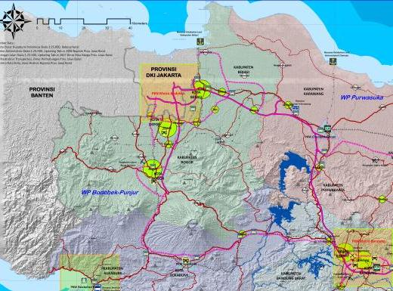
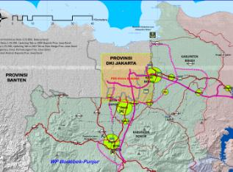
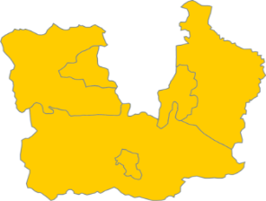

KONSEP TWIN METROPOLITAN BODEBEK KARPUR – DKI JAKARTA
“Metropolitan Bodebek Karpur dikembangkan sebagai METROPOLITAN MANDIRI dengan sektor unggulan INDUSTRI MANUFAKTUR, JASA, KEUANGAN, serta PERDAGANGAN, HOTEL, DAN RESTORAN”
MELALUI PENDEKATAN: TWIN METROPOLITAN BODEBEK KARPUR - DKI JAKARTA/TANGERANG
METROPOLITAN DKI JAKARTA
Tahun | Penduduk | Luas Wilayah
2010 | 9,6 juta | 66.152 Ha
2015 | ?? | 66.152 Ha
2020 | ?? | 66.152 Ha
2025 | ?? | 66.152 Ha
KONSEP SEBELUMNYA
2
1
2
2
2
2
DKI JAKARTA
2
2
2
METROPOLITAN BODEBEK KARPUR
METROPOLITAN BODEBEK KARPUR
Tahun | Penduduk | Luas Wilayah
2010 | 11,60 juta | 300.845 Ha
2015 | 14,30 juta | 310.753,9 Ha
2020 | 18,36 juta | 450.924 Ha
2025 | 23,16 juta | 503.634 Ha
DKI Jakarta sebagai 1 st tier
Wilayah BODETABEK sebagai 2 nd tier
Karakteristik
Masing-masing metropolitan memiliki:
aktivitas perkotaan yang mandiri
ciri khas yang berbeda
manajemen metropolitan yang mandiri
kompetisi sosial-ekonomi yang sehat
Bodebek Karpur sebagai 1st tier
Berdampingan dengan DKI Jakarta yang juga 1st tier

Slide 23




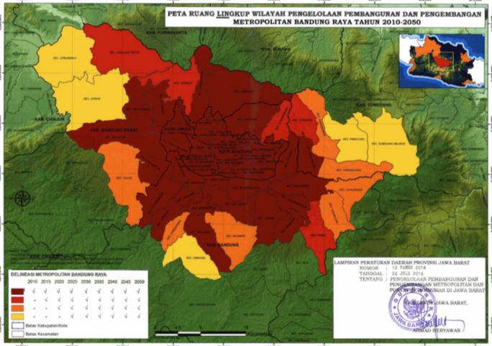
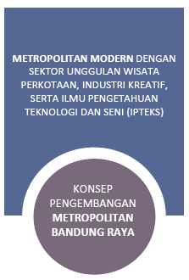
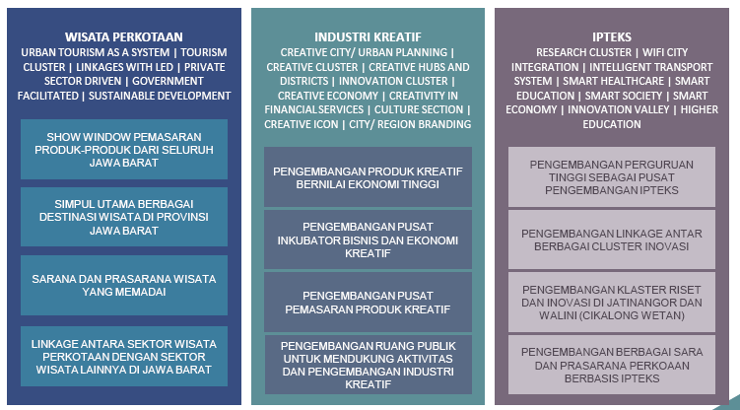
METROPOLITAN BANDUNG RAYA
Prediksi Perkembangan Kependudukan
KOTA/ KABUPATEN:
KOTA BANDUNG | KOTA CIMAHI | KAB. BANDUNG | KAB. BANDUNG BARAT | KAB. SUMEDANG
JUMLAH POPULASI
(JUTA JIWA)
Kecamatan:
56 Kec. (2010) | 61 Kec. (2015) | 68 Kec. (2020) | 73 Kec. (2025-2050)
12,9
11,4
9,9
5,8
2010
2015
2020
2025
212.288
168.629
134.042
10.,015
LUAS WILAYAH
(HEKTAR)

Slide 24
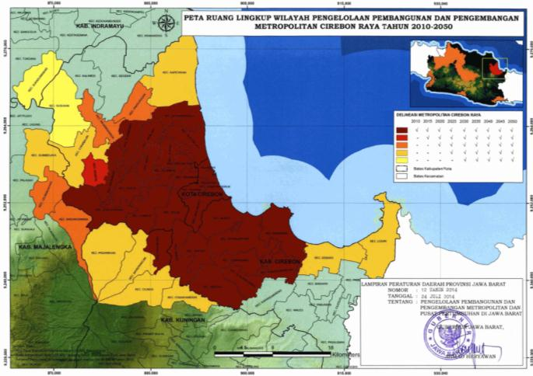
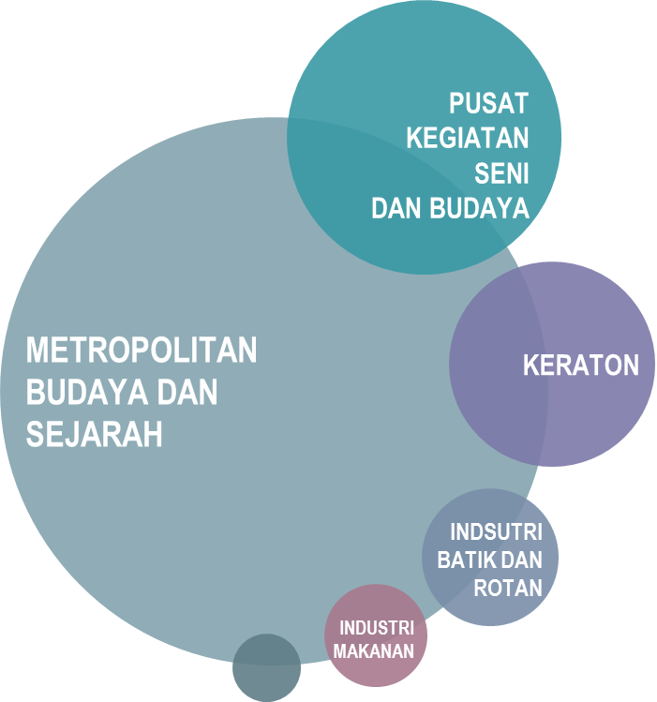
METROPOLITAN CIREBON RAYA
DELINEASI WILAYAH
BERDASARKAN KRITERIA JUMLAH PENDUDUK, LUAS LAHAN TERBANGUN, DAN AKTIVITAS EKONOMI MASYARAKAT
JUMLAH PENDUDUK
(JUTA JIWA)
KOTA/KABUPATEN
KOTA CIREBON | KAB. CIREBON | KAB. KUNINGAN | KAB. MAJALENGKA | KAB. INDRAMAYU
6,58
3,9
Kecamatan:
29 Kec. (2010) | 30 Kec. (2015) | 34 Kec. (2020) | 43 Kec. (2025) | 45 Kec. (2030-2050)
2,4
1,58
2010
2015
2020
2025
98.722
71.775
60.425
57.369
LUAS WILAYAH METROPOLITAN
(HEKTAR)
KONSEP PENGEMBANGAN
CIREBON RAYA SEBAGAI METROPOLITAN BUDAYA DAN SEJARAH, BERBASIS WISATA, INDUSTRI, DAN KERAJINAN
Keunggulan Absolut:
POSISI STRATEGIS | 3 ZONA TOPOGRAFI | WARISAN BUDAYA | KERATON | SENTRA BATIK TRUSMI
Keunggulan Komparatif:
AKSESIBILITAS | SIMPUL TRANSPORTASI | KETERSEDIAAN SDM | KETERSEDIAAN SUMBER DAYA ALAM
Keunggulan Kompetitif:
WARISAN BUDAYA DAN SEJARAH | KETERAMPILAN MEMBATIK BERSKALA INTERNASIONAL

Slide 25




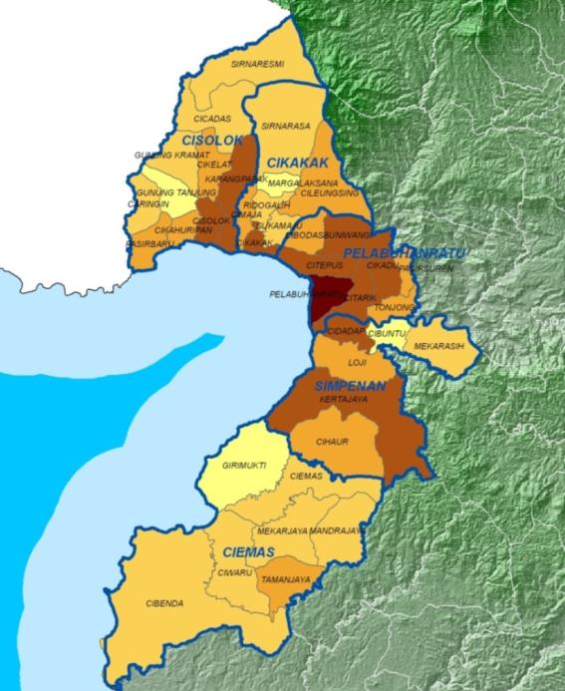
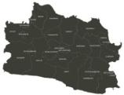
ARAH KEBIJAKAN PENGEMBANGAN PUSAT PERTUMBUHAN PALABUHANRATU
Jumlah kecamatan : 5
Populasi(2010) : 296.616 jiwa
Sektor unggulan:
Pariwisata
Perikanan
Palabuhanratu akan dikembangkan sebagai Pusat Pertumbuhan berbasis Pariwisata dan Perikanan
Strategi Pembangunan
Mengembangkan kawasan minapolitan
Mengembangkan dan membangun infrastruktur pariwisata
Meningkatkan aksesibilitas menuju kawasan pariwisata dan perikanan

Slide 26
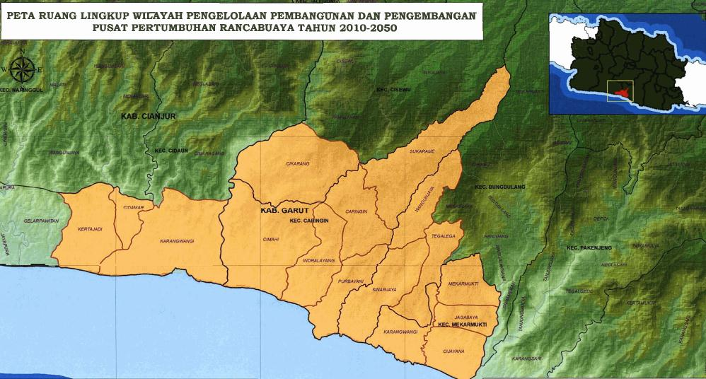


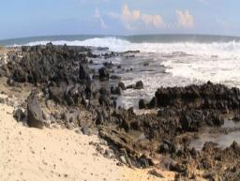
ARAH KEBIJAKAN PENGEMBANGAN PUSAT PERTUMBUHAN RANCABUAYA
Jumlah Kecamatan: 5
Kab. Garut : 4 Kecamatan (Caringin, sebagian Cisewu, sebagian Bungbulang, Mekarmukti)
Kab. Cianjur: 1 Kecamatan (Sebagian Cidaun)
Rancabuaya akan dikembangkan sebagai Pusat Pertumbuhan berbasis Sektor Pariwisata
Strategi Pembangunan
Mengembangkan transportasi regional
Mengembangan dan membangun infrastruktur pariwisata
Meningkatkan aksesibilitas menuju kawasan pariwisata
Sektor unggulan:
Pariwisata

Slide 27

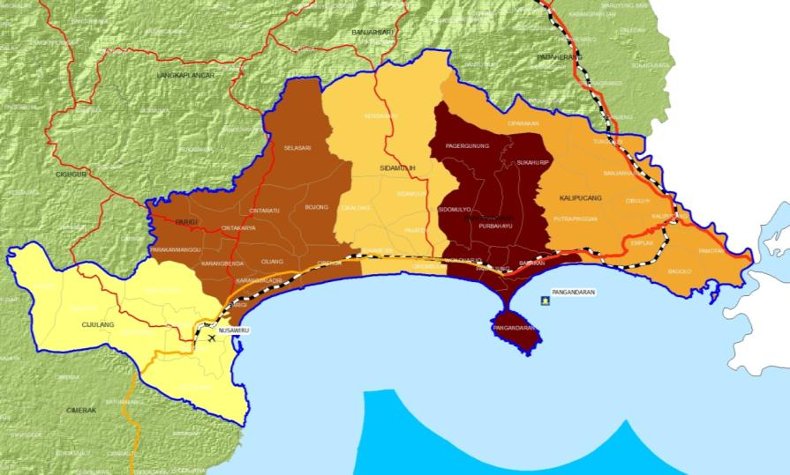
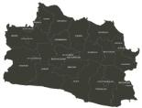
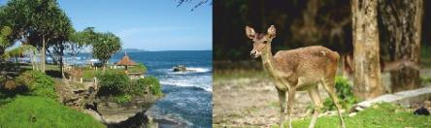
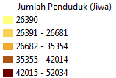
ARAH KEBIJAKAN PENGEMBANGAN PUSAT PERTUMBUHAN PANGANDARAN
Kecamatan
Sidamulih
Kecamatan
Pangandaran
Kecamatan
Kalipucang
Kecamatan Parigi
Jumlah kecamatan: 5
Populasi(2010) : 182.473 jiwa
Kecamatan Cijulang
Population
Sektor unggulan:
Pariwisata
Perikanan
Pertanian
Strategi Pembangunan
Penataan kawasan pariwisata
Pengembangan dan pembangunan infrastruktur pariwisata
Meningkatkan aksesibilitas menuju kawasan pariwisata di Pusat Pertumbuhan Pangandaran
Pangandaran akan dikembangkan sebagai Pusat Pertumbuhan berbasis Sektor Parwisata

Slide 28
PERKEMBANGAN INDIKATOR MAKRO PROVINSI JAWA BARAT TAHUN 2013 DAN 2014 SERTA TARGET TAHUN 2015 dan 2016
No | INDIKATOR | LKPJ 2013 | LKPJ 2014 | TARGET 2015 |  | TARGET 2016 RKPD MurnI
 |  |  |  | RKPD Murni | KU-APBD
1. | a. Jumlah Penduduk (Ribu jiwa) | 45.340,8 | 46.029,7 | 46.800,1 | 46.800,1 | 47.577,0
 | b. Laju Pertumbuhan Penduduk (%) | 1,77 | 1,52 | 1,2 – 1,3 | 1,30-1,60 | 1,6 - 1,9
2. | Laju Pertumbuhan Ekonomi (%) | 6,06 | 5,07 | 6,20 – 6,80 | 6,2 – 6,8 | 6,3 – 6,9
3. | Inflasi (%) | 9,15 | 6.16 | 6,3 - 7,3 | 6,3 – 7,3 | 6,3 – 7,3
4. | Nilai PDRB Per Kapita (adhb) (Rp Juta Rupiah) | 23,60 | 30,14 | 22,00 – 24,00 | 22,00 – 24,00 | 26,00 - 28,00
5. | Persentase Penduduk Miskin terhadap Jumlah Penduduk | 9,61 | 9,18 | 6,80 - 5,90 | 8,0 – 7,0 | 6,8 – 7,8
6. | Laju Pertumbuhan Investasi (%) (adhb) | 10.91 | 17.88 | 16 - 18 | 6 – 6,5 | 14
7. | Tingkat Pengangguran Terbuka (%) | 9,22 | 8,45 | 8,00 - 7,50 | 8,00 – 8,50 | 7,50 - 7,00
8. | Nilai Investasi/PMTB adhb (Rp. Trilyun) | 306.94 | 3610 | 198,6 - 208,6 | 198,6 – 208,6 | 226,4 - 246,4

Slide 29
PERKEMBANGAN IPM PROVINSI JAWA BARAT TAHUN 2013 DAN 2014 SERTA TARGET TAHUN 2015 dan 2016
No | INDIKATOR | LKPJ 2013 | LKPJ 2014 | TARGET 2015 |  | TARGET 2016 RKPD MurnI
 |  |  |  | RKPD Murni | KU-APBD
1 | IPM | 73,40 | 74,28 | 74,75 – 75,50 | 74,00 – 74,50 | 75, 50 – 76,00
2 | Indeks Pendidikan | 82,31 | 83,36 | 85,50 | 85,50 | 86,00
 | a. AMH | 96,49 | 98,29 | 98,00 -98,50 | 98,00 -98,50 | 98,50 – 99,00
 | b. RLS (tahun) | 8,09 | 8,34 | 8,30 – 8,50 | 8,30 – 8,50 | 8,50 – 8,75
3 | Indeks Kesehatan | 72,99 | 74.28 | 76,53 | 76,53 | 77,00
 | a. AHH (tahun) | 68,80 | 68,83 | 70,00 – 70,25 | 70,00 – 70,25 | 70,50 – 71,00
 | b. AKB (per 1000 KH) | 30 | 30 | 90 | 90 | 89
 | c. AKI (per 100000 KH) | n/a | n/a | 4,8 | 4,8 | 4,6
4 | Indeks Daya Beli | 64,89 | 65,47 | 64,45 | 64,45 | 65,00
 | a. PPP (ribu rupiah) | 640,80 | 644.36 | 650,000 | 650,000 | 655,000
Keterangan : *) Target RKPD 2016 bersumber dari RPJMD 2013-2018

Slide 30

VISI PROVINSI JAWA BARAT TAHUN 2005 – 2025
DAN
VISI PEMERINTAH DAERAH
PROVINSI JAWA BARAT TAHUN 2013 - 2018
VISI PEMERINTAH DAERAH PROVINSI JAWA BARAT
TAHUN 2013-2018
JAWA BARAT MAJU DAN SEJAHTERA UNTUK SEMUA
VISI PROVINSI JAWA BARAT TAHUN 2005 – 2025 DENGAN IMAN DAN TAKWA,
PROVINSI JAWA BARAT TERMAJU DI INDONESIA
TUJUH BIDANG UNGGULAN SEBAGAI PENCIRI
Jawa Barat TERMAJU DI INDONESIA TAHUN 2025
MISI
MISI PERTAMA : Membangun Masyarakat yang Berkualitas dan Berdaya saing
MISI KEDUA : Membangun Perekonomian yang Kokoh dan Berkeadilan
MISI KETIGA : Meningkatkan Kinerja Pemerintahan, Profesionalisme Aparatur, dan Perluasan Partisipasi Publik
MISI KEEMPAT : Mewujudkan Jawa Barat yang Nyaman dan Pembangunan Infrastruktur Strategis yang Berkelanjutan
MISI KE LIMA : Meningkatkan Kehidupan Sosial, Seni dan Budaya, Peran Pemuda dan Olah Raga serta Pengembangan Pariwisata dalam Bingkai Kearifan Lokal
PENYELENGGARAAN Pemerintahan YANG Bermutu (Beyond the expectation), Akuntabel dan BERBASIS Ilmu Pengetahuan.
Masyarakat Yang Cerdas, Produktif dan Berdaya Saing TINGGI.
PENGELOLAAN Pertanian dan Kelautan.
Energi Baru dan TERBAHARUKAN SERTA PENGELOLAAN SUMBER DAYA AIR.
Industri Manufaktur, INDUSTRI JASA dan INDUSTRI KREATIF.
Infrastruktur Yang Handal dan Pengelolaan Lingkungan Hidup YANG BERIMBANG Untuk Pembangunan Yang Berkelanjutan.
Pengembangan Budaya Lokal dan Menjadi Destinasi Wisata DUNIA.

Slide 31
Target dan Realisasi Capaian Indikator Kinerja Misi RPJMD 2013-2018
MISI 1
MISI PERTAMA : Membangun Masyarakat yang Berkualitas dan Berdaya Saing
No. | Indikator Kinerja | Satuan | Capaian Kondisi Awal Tahun 2012 | Target/ Realisasi | Target/Realisasi Capaian Setiap Tahun
 |  |  |  |  | 2013 | 2014 | 2015 | 2016 | 2017 | 2018
Sasaran 1 : Meningkatnya aksesibilitas dan kualitas pendidikan yang unggul, terjangkau dan merata;
1. | Indeks Pembangunan Manusia | Poin | 73,19 | T | 73,75 – 74,25 | 74,25 – 74,75 | 74,75 – 75,50 | 75,50 – 76,00 | 76,00 – 77,00 | 77,00 – 78,00
 |  |  |  | R | 73,40 | 74,28
2. | Indeks Pendidikan | Poin | 80,21 | T | 82,31 | 84,65 | 85,50 | 86,00 | 88,00 | 89,00
 |  |  |  | R | 82,31 | 83.36
3. | Angka Melek Huruf | Persen | 96,97 | T | 97,00 – 97,50 | 97,50 – 98,00 | 98,00 – 98,50 | 98,50 – 99,00 | 99,00 – 99,50 | 99,00 – 99,50
 |  |  |  | R | 96.49 | 98,29
4. | Angka Rata-rata Lama Sekolah Kabupaten | Tahun | 8,15 | T | 8,20 - 8,25 | 8,25 - 8,30 | 8,30 - 8,50 | 8,50 - 8,75 | 8,75 - 9,10 | 9,10 - 9,50
 |  |  |  | R | n/a | n/a
5. | Angka Rata-rata Lama Sekolah Kota | Tahun | 9,00 – 10,73 | T | 9,25 – 11,00 | 9,50 – 11,25 | 9,75 – 11,50 | 10,25 – 11,75 | 10,75 – 12,00 | 11,50 – 12,50
 |  |  |  | R | n/a | n/a
6. | APK Sekolah Menengah | Persen | 67,78 | T | 72,68 | 80,48 | 87,48 | 92,80 | 94,10 | 95,50
 |  |  |  | R | 70.19 | 72,89
7. | APK Pendidikan Tinggi | Persen | 15,19 | T | 16 - 17 | 17 – 18 | 18 - 19 | 19 - 20 | 20 - 22 | 22 - 25
 |  |  |  | R | 17,09 | 19,19
= Kondisi awal 2012
= Midterm Tahun 2016
= Kondisi Akhir 2018

Slide 32
Target dan Realisasi Capaian Indikator Kinerja Misi RPJMD 2013-2018
MISI 1
No. | Indikator Kinerja | Satuan | Capaian Kondisi Awal Tahun 2012 | Target/ Realisasi | Target/Realisasi Capaian Setiap Tahun
 |  |  |  |  | 2013 | 2014 | 2015 | 2016 | 2017 | 2018
Sasaran 2 : Meningkatnya kualitas layanan kesehatan bagi semua serta perluasan akses pelayanan yang terjangkau dan merata;
8. | Indek Kesehatan | Poin | 71,00 | T | 72,60 | 75,60 | 76,53 | 77,00 | 78,00 | 79,00
 |  |  |  | R | 72.99 | 74.01
9. | AHH (Angka Harapan Hidup) | Tahun | 68,60 | T | 68,70 - 68,9 | 69 - 69,2 | 70 - 70,25 | 70,5 - 71 | 70,75 - 71,5 | 71 - 72
 |  |  |  | R | 68,80 | 68,83
Sasaran 3 : Meningkatnya daya saing sumber daya manusia dan kelembagaan serta berbudaya IPTEK
10. | Jumlah Karya IPTEK yang didaftarkan untuk mendapat HAKI | Buah | N/A | T | 5 | 10 | 20 | 25 | 30 | 40
 |  |  |  | R | n/a | 5
11. | Jumlah Penduduk Melek TIK usia 12 tahun keatas | Orang | N/A | T | 11.400.000 | 12.540.000 | 13.794.000 | 15.173.400 | 16.690.740 | 18.359.814
 |  |  |  | R | n/a | 11.400.000
Sasaran 4 : Meningkatnya kualitas ketahanan keluarga
12. | Indeks Pemberdayaan Gender (IDG) | Poin | 68,08 | T | 69,7 | 70 | 72,02 | 73 | 73,5 | 75
 |  |  |  | R | 70 | 70
= Kondisi awal 2012
= Midterm Tahun 2016
= Kondisi Akhir 2018

Slide 33
Target dan Realisasi Capaian Indikator Kinerja Misi RPJMD 2013-2018
MISI 2
MISI KEDUA : Membangun Perekonomian yang Kokoh dan Berkeadilan
No. | Indikator Kinerja | Satuan | Capaian Kondisi Awal Tahun 2012 | Target/ Realisasi | Target/Realisasi Capaian Setiap Tahun
 |  |  |  |  | 2013 | 2014 | 2015 | 2016 | 2017 | 2018
Sasaran 1 : Jawa Barat sebagai Daerah Pertanian Berbasis Agrikultur
1. | Skor Pola Pangan Harapan | poin | 70,2 | T | 72 | 74 | 76 | 78 | 80 | 82
 |  |  |  | R | 74,09 | 74
2. | Pencetakan Sawah Baru | Ha | 200 | T | 400 | 5.000. | 25.000 | 50.000 | 80.000 | 100.000
 |  |  |  | R |  | 5.000
Sasaran 2 : Meningkatnya daya saing usaha pertanian
3. | Nilai Tukar Petani (NTP) | Poin | 108,93 | T | 109 – 110 | 110 – 111 | 111– 112 | 112 - 113 | 113 - 114 | 114 - 116
 |  |  |  | R |  | 104,46
4. | Sertifikasi Jaminan Mutu Pelaku Usaha Produk Pertanian | Buah | 89 | T | 130 | 205 | 305 | 415 | 540 | 690
 |  |  |  | R
Sasaran 3 : Meningkatnya kualitas iklim usaha dan investasi
5. | Tingkat Partisipasi Angkatan Kerja | Persen | 63,78 | T | 63,80 - 64,00 | 64,00 - 65,00 | 65,00 - 66,00 | 66,00 - 67,00 | 67,00 - 68,00 | 68,00 - 69,00
 |  |  |  | R | 63,01 | 62,77
= Kondisi awal 2012
= Midterm Tahun 2016
= Kondisi Akhir 2018

Slide 34
Target dan Realisasi Capaian Indikator Kinerja Misi RPJMD 2013-2018
MISI 2
MISI 2
No. | Indikator Kinerja | Satuan | Capaian Kondisi Awal Tahun 2012 | Target/ Realisasi | Target/Realisasi Capaian Setiap Tahun
 |  |  |  |  | 2013 | 2014 | 2015 | 2016 | 2017 | 2018
6. | PDRB Per Kapita (ADHB) | juta rupiah | 21,25 | T | 21,25 - 21,50 | 21,50 – 22,00 | 22,00 – 24,00 | 24,00 – 26,00 | 26,00 – 28,00 | 28,00 – 30,00
 |  |  |  | R | 23,60 | 30,02
7. | PDRB Per Kapita (ADHK) | juta rupiah | 21,25 | T | 21,25 - 21,50 | 21,50 – 22,00 | 22,00 – 24,00 | 24,00 – 26,00 | 26,00 – 28,00 | 28,00 – 30,00
 |  |  |  | R | 8,53 | 24,94
8. | Laju Pertumbuhan Ekspor | Persen | 5,48 | T | 5,5 – 6,0 | 6,0 – 6,5 | 6,5 - 7,0 | 7,0 – 7,5 | 7,5 – 8,0 | 8 – 8,5
 |  |  |  | R | 5,5 - 6,0 | 14,83
9. | Nilai Investasi PMA – PMDN | Trilyun Rupiah | 52,68 | T | 76,52 – 85,55 | 85,55-95,81 | 95,81-107,79 | 107,79-121,80 | 121,80-138,85 | 138,85-154,00
 |  |  |  | R | 67,50 | 62,83
10. | Nilai Investasi PMDN | Trilyun Rupiah | 16,02 | T | 16-17 | 17-19 | 19-21 | 21-23 | 23-27 | 27-34
 |  |  |  | R | 6,01 | 13,84
11. | Nilai Penanaman Modal Asing (PMA) | Trilyun Rupiah | 36,66 | T | 60-70 | 65-75 | 75-85 | 85-95 | 95-105 | 105-115
 |  |  |  | R | 67,5 | 48,98
12. | Nilai Investasi/PMTB adhb | Trilyun Rupiah | 175,20 | T | 154,18 - 174,2 | 174,2 - 194,2 | 198,6 - 208,6 | 226,4 - 246,4 | 267,2 - 287,2 | 315,3 - 335,3
 |  |  |  | R | 194,33 | 305,989
13. | Inflasi | Persen | 3,86 | T | 8,5 - 9,5 | 6,0 - 7,0 | 6,3 - 7,3 | 4,5 - 5,5 | 4,0 - 5,0 | 4,0 - 5,0
 |  |  |  | R | 9,15 | 7,41
= Kondisi awal 2012
= Midterm Tahun 2016
= Kondisi Akhir 2018

Slide 35
Target dan Realisasi Capaian Indikator Kinerja Misi RPJMD 2013-2018
MISI 2
No. | Indikator Kinerja | Satuan | Capaian Kondisi Awal Tahun 2012 | Target/ Realisasi | Target/Realisasi Capaian Setiap Tahun
 |  |  |  |  | 2013 | 2014 | 2015 | 2016 | 2017 | 2018
Sasaran 4 : Meningkatnya jumlah dan kualitas wirausahawan
14. | Jumlah Penerima Manfaat Kredit Modal Usaha | Juta Orang | N/A | T | 5.750 | 6.250 | 7.250 | 7.750 | 7.750 | 7.750
 |  |  |  | R | 8.025 | 5.101
15. | Indek Daya beli | Poin | 60,93 | T | 64,17 | 64,00 | 64,45 | 65,00 | 65,50 | 66,00
 |  |  |  | R | 64,89 | 65,47
16. | Daya Beli Masyarakat | ribu rupiah | 637.670 | T | 644.041 | 645.000 | 650.000 | 655.000 | 660.000 | 665.000
 |  |  |  | R | 640,8 | 644,36
Sasaran 5 : Meningkatnya pembangunan ekonomi perdesaan dan regional
17. | Laju Pertumbuhan Ekonomi | Persen per Tahun | 6,21 | T | 5,2 - 5,8 | 5,9 - 6,5 | 6,2 - 6,8 | 6,3 - 6,9 | 6,3 - 6,9 | 6,4 – 7,0
 |  |  |  | R | 6,06 | 5,07
18. | Indeks Gini | Poin | 0,41 | T | 0,4 - 0,39 | 0,38 – 0,37 | 0,37 – 0,36 | 0,36 – 0,35 | 0,35 – 0,34 | 0,34 – 0,33
 |  |  |  | R | 0.41 | 0,42
= Kondisi awal 2012
= Midterm Tahun 2016
= Kondisi Akhir 2018

Slide 36
Target dan Realisasi Capaian Indikator Kinerja Misi RPJMD 2013-2018
MISI 3
MISI KETIGA : Meningkatkan Kinerja Pemerintahan, Profesionalisme Aparatur, dan Perluasan Partisipasi Publik
No. | Indikator Kinerja | Satuan | Capaian Kondisi Awal Tahun 2012 | Target/ Realisasi | Target/Realisasi Capaian Setiap Tahun
 |  |  |  |  | 2013 | 2014 | 2015 | 2016 | 2017 | 2018
Sasaran 1 : Meningkatnya kualitas dan akuntabilitas layanan Pemerintahan serta mewujudkan perluasan partisipasi publik
1. | Indeks Kepuasan Masyarakat terhadap Layanan Pemerintahan | Nilai Interval Skala 1 - 4 | 3 | T | 3 | 3 | 4 | 4 | 4 | 4
 |  |  |  | R | 3 | 3
2. | Jumlah Penerbitan Perijinan | Izin | 35,481 | T | 39,029 | 42,931 | 47,224 | 51,946 | 57,14 | 62.854
 |  |  |  | R | 39.029 | 40.877
3. | Pendapatan Asli Daerah | Trilyun Rupiah | 9,99 | T | 11,0 | 12,1 | 13,3 | 14,6 | 16,1 | 17,7
 |  |  |  | R | 12,45 | 12,36
4. | Indikator Daya Saing Provinsi | Rangking | 6 | T | 6 – 5 | 5 – 4 | 4 - 3 | 3 - 2 | 2 - 1 | 2 - 1
 |  |  |  | R | 6 - 5 | 5
Sasaran 2 : Meningkatnya Kualitas Tata Kelola Pemerintahan Berbasis IPTEK
1. | Skala Komunikasi Organisasi Pemerintahan | Skala 1 - 7 | N/A | T | 3 | 3 | 3,5 | 4 | 5 | 6
 |  |  |  | R | N/A | N/A
2. | Indeks Keterbukaan Informasi Publik | Poin | 46 | T | 50 | 60 | 70 | 75 | 80 | 85
 |  |  |  | R | 50 | 63
3. | Indeks Persepsi Korupsi | Poin | 5,11 | T | 5,5 | 6 | 6,5 | 7 | 7,5 | 8
 |  |  |  | R | 5.5 | 3,7
= Kondisi awal 2012
= Midterm Tahun 2016
= Kondisi Akhir 2018

Slide 37
Target dan Realisasi Capaian Indikator Kinerja Misi RPJMD 2013-2018
MISI 3
No. | Indikator Kinerja | Satuan | Capaian Kondisi Awal Tahun 2012 | Target/ Realisasi | Target/Realisasi Capaian Setiap Tahun
 |  |  |  |  | 2013 | 2014 | 2015 | 2016 | 2017 | 2018
Sasaran 3 : Meningkatnya Profesionalisme dan Kualitas Kesejahteraan Aparatur
1. | Indeks Kebahagiaan | Poin | N/A | T | 55 – 57 | 57 – 59 | 59 – 61 | 61 – 63 | 63 – 65 | 63 – 65
 |  |  |  | R |  | 67,66
Sasaran 4 : Meningkatnya Stabilitas Tibumtranmas, kesadaran politik dan hukum
1. | Tingkat Partisipasi Pemilihan Umum | Persen | 54 | T | 57 | 60 | 63 | 65 | 68 | 70
 |  |  |  | R | 63,66 | 71,3
2. | Indeks Demokrasi | Poin | N/A | T | 66,20 – 66,50 | 66,50 – 67,00 | 67,00 – 67,50 | 67,50 – 68,00 | 68,00 – 68,50 | 68,50 – 69,00
 |  |  |  | R | 65,18 | 65,18
= Kondisi awal 2012
= Midterm Tahun 2016
= Kondisi Akhir 2018

Slide 38
Target dan Realisasi Capaian Indikator Kinerja Misi RPJMD 2013-2018
MISI 4
MISI KEEMPAT : Mewujudkan Jawa Barat yang Nyaman dan Pembangunan Infrastruktur Strategis yang Berkelanjutan
No. | Indikator Kinerja | Satuan | Capaian Kondisi Awal Tahun 2012 | Target/ Realisasi | Target/Realisasi Capaian Setiap Tahun
 |  |  |  |  | 2013 | 2014 | 2015 | 2016 | 2017 | 2018
Sasaran 1 : Meningkatnya daya dukung dan daya tampung lingkungan serta kualitas penanganan bencana
1. | Jumlah Penduduk | Jiwa | 44.548.431 | T | 45.284.209 | 46.035.927 | 46.800.123 | 47.577.005 | 48.366.784 | 49.169.672
 |  |  |  | R | 45.340.800 | 46.029.669
2. | Capaian Fungsi Kawasan Lindung terhadap Luas Wilayah | Persen | 34,5 | T | 36-37 | 37-38 | 38-39 | 39-41 | 41-43 | 43-45
 |  |  |  | R |  | 37,2
Sasaran 2 : Meningkatnya Kualitas Pemenuhan infrastruktur dasar masyarakat
1. | Penurunan emisi Gas Rumah Kaca GRK) | Persen per Tahun | 1,79 | T | 3 - 2 | 4 – 3 | 5 - 4 | 6 - 5 | 7 - 6 | 7 - 6
 |  |  |  | R | 3
2. | Tingkat Ketersediaan Fasilitas Perlengkapan Jalan Provinsi | Persen | 10,86 | T | 11,5-12,03 | 12,03-25,09 | 25,09-39,77 | 39,77-53,64 | 53,64-67,51 | 67,51-80,00
 |  |  |  | R |  | 12,36
3. | Tingkat Kondisi Baik Jaringan Irigasi di Daerah Irigasi Kewenangan Provinsi | Persen | 64,52 | T | 64 - 66 | 66 – 71 | 71 - 76 | 76 - 81 | 81 - 86 | 86 - 90
 |  |  |  | R | 65,98 | 67,37
= Kondisi awal 2012
= Midterm Tahun 2016
= Kondisi Akhir 2018

Slide 39
Target dan Realisasi Capaian Indikator Kinerja Misi RPJMD 2013-2018
MISI 4
No. | Indikator Kinerja | atuan | Capaian Kondisi Awal Tahun 2012 | Target/ Realisasi | Target/Realisasi Capaian Setiap Tahun
 |  |  |  |  | 2013 | 2014 | 2015 | 2016 | 2017 | 2018
4. | Rasio Elektrifikasi Rumah | Persen | 73,55 | T | 78-80 | 80-82 | 82-84 | 84-86 | 86-88 | 88-90
 |  |  |  | R | 80.05 | 83,41
5. | Cakupan Pelayanan Persampahan Perkotaan | Persen | 63,53 | T | 63-64 | 64-65 | 65-67 | 67-69 | 69-70 | 70-71
 |  |  |  | R | 64.70 | 64,88
6. | Cakupan Pelayanan Air Minum | Persen | 51,76 | T | 54-58 | 58-63 | 63-70 | 70-73 | 73-74 | 74-76
 |  |  |  | R | 60.52 | 65,43
7. | Cakupan Pelayanan Air Limbah Domestik | Persen | 63,21 | T | 63,00-63,50 | 63,50-64,00 | 64,00-65,00 | 65,00-67,00 | 67,00-68,00 | 68,00-69,00
 |  |  |  | R | 63.40 | 63,59
Sasaran 3 : Meningkatnya percepatan pembangunan infrastruktur
1. | Pencapaian Status Mutu Sungai Utama dan Waduk Besar dengan tingkat cemar sedang | Persen | 9,6 | T | 9,6-10,4 | 10,4-10,8 | 10,8-11,2 | 11,2-11,7 | 11,7-12,3 | 12,3-13
 |  |  |  | R |  | 13,4
2. | Tingkat kemantapan jalan provinsi (Kondisi baik dan sedang) | Persen | 97,05 | T | 97-97,3 | 97,1-97,4 | 97,2-97,5 | 97,3-97,6 | 97,4-97,7 | 97,5-98
 |  |  |  | R | 97.56 | 97,68
= Kondisi awal 2012
= Midterm Tahun 2016
= Kondisi Akhir 2018

Slide 40
Target dan Realisasi Capaian Indikator Kinerja Misi RPJMD 2013-2018
MISI 5
MISI KELIMA : Meningkatkan KehidupanSosial, Seni dan Budaya, Peran Pemuda dan Olah Raga serta Pengembangan Pariwisata dalam Bingkai Kearifan Lokal
No. | Indikator Kinerja | Satuan | Capaian Kondisi Awal Tahun 2012 | Target/ Realisasi | Target/Realisasi Capaian Setiap Tahun
 |  |  |  |  | 2013 | 2014 | 2015 | 2016 | 2017 | 2018
Sasaran 1 : Pencegahan dan Penanganan Masalah Kesejahteraan Sosial (PMKS)
1. | Angka Kemiskinan | Persen | 9,52 | T | 8,80 - 7,80 | 7,80 - 6,80 | 6,80 - 5,90 | 5,90– 5,00 | 5,00 - 4,10 | 5,00 - 4,10
 |  |  |  | R | 9.61 | 9,44
2. | Tingkat Pengangguran Terbuka | Persen | 9-10 | T | 9,00 - 8,50 | 8,50 - 8,00 | 8,00 - 7,50 | 7,50 – 7,00 | 7,00 - 6,50 | 6,50 – 6,00
 |  | Persen | 9,08 | R | 9.22 | 8,45
3. | Jumlah PMKS yang ditangani | Orang | 334,255 | T | 479,255 | 527,181 | 579,899 | 637,888 | 701,677 | 771.845
 |  |  |  | R | 479.255 | 2.582
4. | Jumlah Pekerja Anak | Orang | 574,301 | T | 562,815 | 551,558 | 540,527 | 529,717 | 519,122 | 508,740
 |  |  |  | R | 562,815 | 54.000
Sasaran 2 : Meningkatnya peran pemuda, organisasi kemasyarakatan dan prestasi olahraga serta penanganan komunitas tertentu
1. | Jumlah Pemuda Berprestasi Skala Internasional | Orang | N/A | T | 1 | 2 | 3 | 3 | 4 | 5
 |  |  |  | R | n/a | 0
= Kondisi awal 2012
= Midterm Tahun 2016
= Kondisi Akhir 2018

Slide 41
Target dan Realisasi Capaian Indikator Kinerja Misi RPJMD 2013-2018
MISI 5
No. | Indikator Kinerja | Satuan | Capaian Kondisi Awal Tahun 2012 | Target/ Realisasi | Target/Realisasi Capaian Setiap Tahun
 |  |  |  |  | 2013 | 2014 | 2015 | 2016 | 2017 | 2018
Sasaran 3 : Meningkatnya peran masyarakat dalam pembangunan olahraga, seni budaya dan pariwisata
1. | Jumlah Kunjungan Wisatawan Mancanegara (target optimis) | Ribu Orang | 800 | T | 900 | 1000 | 1250 | 1500 | 1750 | 2000
 |  |  |  | R | 893.937 | 902,735
2. | Jumlah Karya Seni dan Budaya yang didaftarkan untuk memperoleh HAKI/sertifikasi Badan Internasional | Buah | 3 | T | 3 | 3 | 5 | 7 | 9 | 11
 |  |  |  | R | n/a | 3
Sasaran 4 : Meningkatnya kualitas kehidupan masyarakat dan kerukunan antar umat beragama
1. | Tingkat Harmonisasi Kerukunan Antar Umat Beragama | Poin | 2 | T | 3 | 3 | 4 | 4 | 5 | 5
 |  |  |  | R | n/a | n/a
= Kondisi awal 2012
= Midterm Tahun 2016
= Kondisi Akhir 2018

Slide 42
10
Common
Goals
1
PENINGKATAN AKSESIBILITAS DAN MUTU PENDIDIKAN
2
PENINGKATAN AKSESIBILITAS DAN KUALITAS LAYANAN KESEHATAN
3 INFRASTRUKTUR WILAYAH, ENERGI DAN AIR BAKU
4
EKONOMI PERTANIAN
5
EKONOMI NON PERTANIAN
6
SUMBER DAYA ALAM, LINGKUNGAN HIDUP DAN KEBENCANAAN
7
PENGELOLAAN SENI, BUDAYA, WISATA SERTA KEPEMUDAAN DAN OLAH RAGA
8
KETAHANAN KELUARGA DAN KEPENDUDUKAN
9
KEMISKINAN, PMKS DAN KEAMANAN
10
MODERNISASI PEMERINTAHAN DAN PEMBANGUNAN PERDESAAN
Common Goals RPJMD TAHUN 2013-2018
34

Slide 43
KEGIATAN PRIORITAS
(2013 – 2018)
TEMATIK SEKTORAL JAWA BARAT
CG 1 Meningkatkan Aksesibilitas dan Mutu Pendidikan
CG 6 Meningkatkan pengelolaan sumber daya alam, lingkungan hidup dan kebencanaan
Jabar bebas putus jenjang sekolah
Peningkatan pelayanan pendidikan non formal plus kewirausahaan dengan sasaran usia 15 tahun ke atas
Pendidikan berkebutuhan khusus
Peningkatan relevansi dan kualitas pendidikan tinggi
Peningkatan fasilitas pendidikan dan kompetensi tenaga pendidik
Pengendalian pemanfaatan sumber daya mineral dan non mineral
Konservasi dan rehabilitasi kawasan lindung 45%
Pengendalian pencemaran limbah industri, limbah domestic dan pengelolaan sampah regional
Penanganan bencana longsor dan banjir
CG 2 Meningkatkan Aksesibilitas dan Kualitas Layanan Kesehatan
CG 7 Meningkatkan pengelolaan seni, budaya dan wisata serta kepemudaan dan olah raga
Peningkatan pelayanan kesehatan dasar di Puskesmas, puskesmas PONED dan pemenuhan sumber daya kesehatan
Pemenuhan pelayanan kesehatan dasar ibu dan anak
Peningkatan Layanan Rumah sakit Rujukan dan Rumah sakit Jiwa
Pemberantasan penyakit menular dan penyakit tidak menular serta peningkatan perilaku hidup bersih dan sehat
Pengembangan fasilitas olahraga dan kepemudaan
Pelestarian seni budaya tradisonal dan benda cagar budaya di Jawa Barat
Gelar karya dan kreativitas seni budaya di Jawa Barat
Pengembangan Destinasi wisata
CG 3 Mengembangkan Infrastruktur Wilayah, Energi dan Air Baku
CG 8 Meningkatkan ketahanan keluarga dan kependudukan
Penangnan kemacetan lalu lintas di Metropolitan Bodebek-Karpur dan Bandung Raya
Infrastruktur Strategis di Koridor Bandung-Cirebon, Cianjur-Sukabumi-Bogor, Jakarta-Cirebon, Bandung-tasikmalaya serta Jabar selatan
Infrastruktur jalan dan perhubungan
Infrastruktur sumber daya air dan irigasi strategis;
Kawasan industry terpadu, infrastruktur permukiman dan perumahan;
Jabar mandiri energy perdesaan untuk listrik dan bahan bakar kebutuhan domestic; dan
Pemenuhan kecukupan air baku dan pengembangan infrastruktur air bersih perkotaan dan perdesaan di Jawa Barat
Peningkatan ketahanan keluarga dan program keluarga berencana
Peningkatan pemberdayaan perempuan dan ekonomi keluarga
Peningkatan pengelolaan kependudukan
CG 9 Menanggulangi kemiskinan, Penyandang Masalah kesejahteraan Sosial dan Keamanan
CG 4 Meningkatkan Ekonomi Pertanian
Pengurangan Kemiskinan
Peningkatan rehabilitasi sosial, pemberdayaan sosial, jaminan sosial dan perlindungan sosial terhadap PMKS;
Peningkatan ketentraman dan keamanan masyarakat
Jabar sebagai sentra produksi benih/bibit nasional
Pengembangan agribisnis, forest business, marine business, dan agroindustry
Perlindungan lahan pertanian berkelanjutan, pemenuhan 13 juta ton GKG dan swasembada protein hewani
Jawa Barat bebas rawan pangan
Meningkatnya dukungan infrastruktur (jalan, jembatan dan irigasi) di sentra produksi pangan
CG 10 Modernisasi Pemerintahan dan Pembangunan Perdesaan
Efektivitas Pemerintahan dan profesionalisme aparatur
Peningkatan kualitas komunikasi organisasi dan komunikasi public
Penataan sistem hukum dan penegakan hukum
Kerjasama program pembangunan dan pendanaan multipihak
Peningkatan kualitas perencanaan, pengendalian dan akuntabilitas pembangunan serta pengelolaan aset dan keuangan; dan
Peningkatan sarana dan prasarana Pemerintahan dan Desa
CG 5 Meningkatkan Ekonomi Non Pertanian
Peningkatan budaya masyarakat bekerja, perluasan lapangan kerja dan kesempatan berusaha UMKM
Perkuatan peran BUMD dalam pembangunan dan mewujudkan Jawa Barat sebagai tujuan investasi
Pengembangan skema pembiayaan alternative
Pengembangan industry manufaktur
Pengembangan industry keratif dan wirausahawan muda kreatif

Slide 44
KEGIATAN PRIORITAS
(2013 – 2018)
TEMATIK KEWILAYAHAN JAWA BARAT
WKPP II (wilayah purwakarta)
Pengembangan industri manufaktur;
Pengembangan industri keramik dan gerabah;
Pengembangan industri perberasan dan makanan, olahan berbasis bahan baku lokal, perkebunan, budidaya ikan air tawar dan air payau,serta ternak sapi perah, sapi potong, kambing/domba, ayam ras serta unggas lokal;
Pengembangan wisata sejarah dan wisata pilgrimage (ziarah);
Pengembangan metropolitan BODEBEK KARPUR.
WKPP III (wilayah cirebon)
Pengembangan industri mangga gedong gincu dan industrialisasi perikanan;
Pengembangan sistem perdagangan komoditi beras dan palawija;
Pengembangan industri batik dan rotan, serta industri makanan olahan berbahan baku lokal;
Pelestarian keraton, wisata sejarah, wisata ziarah (pilgrimage) dan mengembangkan ekowisata;
Pengembangan Metropolitan Cirebon Raya serta Kawasan BIJB dan Aerocity Kertajati.
WKPP IV (wilayah priangan)
Pengembangan Kawasan Pendidikan Tinggi dan Riset Terpadu di Jatinangor;
Pengembangan klaster unggas, perikanan budidaya air tawar dan tangkap, serta ternak sapi perah, sapi potong, domba Garut, kambing dan jejaringnya serta pengembangan sentra produksi pakan ternak;
Pengembangan produksi tanaman industri (kopi, teh, kakao, karet, atsiri) dan hortikultura (sayuran, buah-buahan, tanaman hias) yang berorientasi ekspor;
Pengembangan jasa perdagangan, industri kreatif dan pariwisata;
Pengembangan Metropolitan Bandung Raya, pusat pertumbuhan baru (growth center) Pangandaran dan Rancabuaya.
WKPP I (wilayah BOGOR )
Pengembangan sentra ternak sapi potong, sapi perah, ayam ras dan unggas lokal;
Pengembangan agribisnis ikan air tawar, dan ikan hias untuk pasar regional dan global;
Pengembangan pusat pemuliaan padi varietas pandan wangi dan varietas unggul lainnya;
Pengembangan agrowisata koridor Bogor-Puncak-Cianjur; ekowisata pemandangan alam dan bahari koridor Bogor, Sukabumi Pelabuhanratu dan mengelola cagar biosfer Cibodas.
Pengembangan pusat pertumbuhan baru (growth center) Pelabuhan Ratu dan Metropolitan BODEBEK KARPUR.
Notes:
44

Slide 45

Janji Gubernur 2013-2018
PENDIDIKAN GRATIS SD, SLTP DAN SLTA DI SELURUH JAWA BARAT SERTA PEMBANGUNAN 20.000 RUANG KELAS BARU
BEASISWA PENDIDIKAN UNTUK PEMUDA, TENAGA MEDIS, SERTA KELUARGA ATLIT BERPRESTASI DAN GURU
REVITALIASI POSYANDU DAN DANA OPERASIONAL KADER POSYANDU
MEMBUKA 2 JUTA SERAPAN TENAGA KERJA BARU DAN MENCETAK 100.000 WIRAUSAHAAN BARU JAWA BARAT
ALOKASI 4 TRILIYUN UNTUK INFRASTRUKTUR DESA DAN PERDESAAN
REHABILITASI 100.000 RUMAH RAKYAT MISKIN
PEMBANGUNAN PUSAT SENI DAN BUDAYA JAWA BARAT DI KABUPATEN/ KOTA
PEMBANGUNAN GELANGGANG OLAHRAGA DI KABUPATEN/ KOTA
Janji Gubernur ini selengkapnya tercantum pada naskah pemaparan Visi dan Misi Calon Gubernur Jawa Barat
Tahun 2013-2018

Slide 46


BP₃Iptek
Merupakan lembaga teknis daerah yang dibentuk berdasarkan Peraturan Daerah Provinsi Jawa Barat Nomor 3 Tahun 2014
TUGAS POKOK
Menyelenggarakan Penelitian dan Penerapan Iptek Kreatif, serta Pengembangan Ilmu Pengetahuan dan Teknologi (IPTEK) untuk pembangunan dan kesejahteraan masyarakat Jawa Barat.
mulai efektif operasional pada bulan November 2014
creative research for west java development

Slide 47
Fungsi BP₃Iptek
Suatu Badan/ Lembaga dengan aktifitas yang berkaitan dengan Kegiatan Teknologi secara runtun, meliputi: (didalam kerekayasaan disebut RDEO):
Kegiatan Kerekayasaan
Penelitian
Research
Pengembangan
Development
Perekayasaan
Engineering
Pengoperasian
Operation
Penerapan

Slide 48
Tingkat Kesiapan Teknologi (TKT) -Technology Readiness Level
Pengujian Sistem, Peluncuran & Pengoperasian
TKT 9
TKT 8
TKT 7
TKT 6
TKT 5
TKT 4
TKT 3
TKT 2
TKT 1
Sistem benar-benar teruji/terbukti melalui keberhasilan pengoperasian
Pengembangan Sistem/Subsistem
Sistem telah lengkap dan memenuhi syarat (qualified) melalui pengujian dan demonstrasi dalam lingkungan/aplikasi sebenarnya
Demonstrasi prototipe sistem dalam lingkungan/aplikasi sebenarnya
Demonstrasi Teknologi
Demonstrasi model atau prototipe sistem/subsistem dalam suatu lingkungan yang relevan
Pengembangan Teknologi
Validasi kode, komponen dan/atau breadboard validation dalam suatu lingkungan
Riset untuk Pembuktian Kelayakan
Validasi kode, komponen dan/atau breadboard validation dalam lingkungan laboratorium
Pembuktian konsep (proof-of-concept) fungsi dan/atau karakteristik penting secara analitis dan eksperimental
Riset Teknologi Dasar
Formulasi konsep dan/atau aplikasi teknologi
Prinsip dasar dari teknologi diteliti dan dilaporkan

Slide 49
Peran BP3Iptek dalam menaikkan TRL dan estafet di wilayah “kritis”
Risiko teknis & komersial relatif tinggi
Risiko teknis & komersial relatif rendah
Peran “Pemerintah”
Peran Swasta
Peran BP3Iptek
1 2 3 4 5 6 7 8
9
TRL
Titik “Kritis”

Slide 50
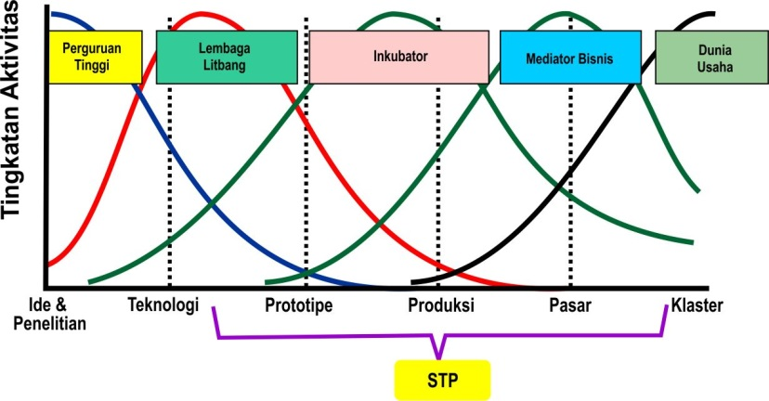
Posisi BP3Iptek dalam tahapan Inovasi
Peran BP3Iptek:
Mendorong STP/ TP

Slide 51
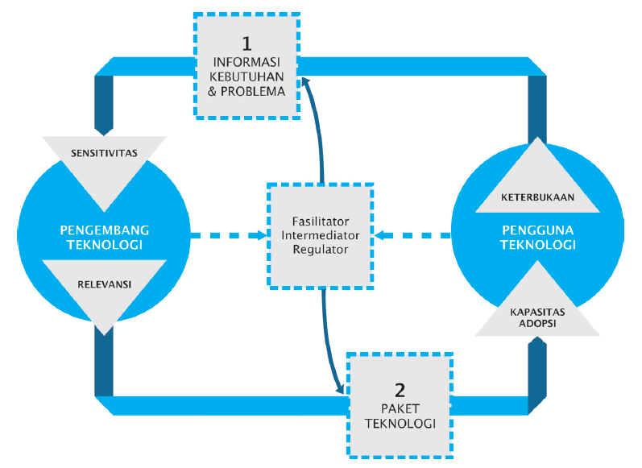
Peran BP3Iptek dalam Sistem Inovasi Daerah
Peran BP3 Iptek

Slide 52
Posisi BP3Iptek dan Lembaga Litbang lainnya
General
Scope
BALITBANGDA
UNIVERSITAS
BP3IPTEK ?
Applied
Basic Research
BPPT
TRL
LIPI
BATAN
LAPAN
BALITBANG K/L
Pesan Gubernur:
Ägar lebih fokus, hasil2 penelitian yg ada agar diterapkan untuk masyarakat
“heavy-nya saat ini adalah pertanian, tapi silahkan juga yg lain2, seperti energi, kesehatan,…
R&D INDUSTRI
Specific/ specialised

Slide 53
V I S I
“SEBAGAI LEMBAGA TERKEMUKA DALAM PENELITIAN KREATIF DAN PENERAPAN IPTEK UNTUK PERCEPATAN PEMBANGUNAN JAWA BARAT”
M I S I
Melakukan kajian dan analisis kebijakan pembangunan Jawa Barat.
Melaksanakan riset kreatif, penelitian, pengembangan dan penerapan iptek.
Menjalin kemitraan, kerjasama dan menyediakan layanan Iptek.
Memberikan dukungan administratif terhadap kegiatan penelitian, pengembangan dan penerapapan iptek.
creative research for west java development

Slide 54
STRUKTUR ORGANISASI BP₃Iptek
KEPALA BADAN
Administrasi Terpusat
SEKRETARIS BADAN
KELOMPOK PENELITI
(KELOMPOK BIDANG*
1 S/D 10)
SUB BAG PERENCANAAN
SUB BAG
UMUM & KEPEGAWAIAN
SUB BAG
KEUANGAN
Bid.1
Bid.2
Bid.3
BIDANG ANALISIS
KEBIJAKAN DAN PENGEMBANGAN INOVASI DAERAH
BIDANG KEMITRAAN
DAN LAYANAN IPTEK
BIDANG PENELITIAN
DAN PENGEMBANGAN IPTEK TERAPAN
KELOMPOK BIDANG*:
PENDIDIKAN
KESEHATAN
INFRASTRUKTUR DAN ENERGI
EKONOMI PERTANIAN
EKONOMI NON PERTANIAN
LINGKUNGAN HIDUP DAN KEBENCANAAN
SENI, BUDAYA DAN PARIWISATA
KETAHANAN KELUARGA DAN KEPENDUDUKAN
KEMISKINAN DAN PMKS
PEMERINTAHAN
Paradigma Penyelenggaraan dan Pelaksanaan Penelitian yang Dilakukan:
Penelitian Kreatif (Creative Research) : yaitu Penelitian untuk memenuhi kebutuhan masyarakat Jawa Barat

Slide 55


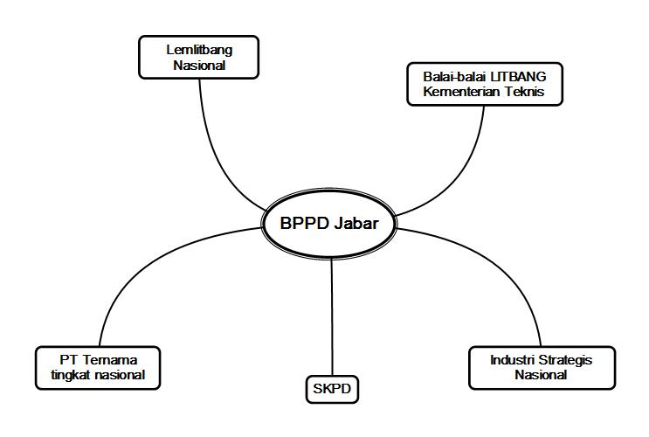






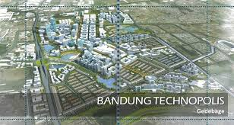








Aktor Inovasi di Provinsi Jabar
Bandung Technopolis
STP
BP3Iptek
BRIV

Slide 56
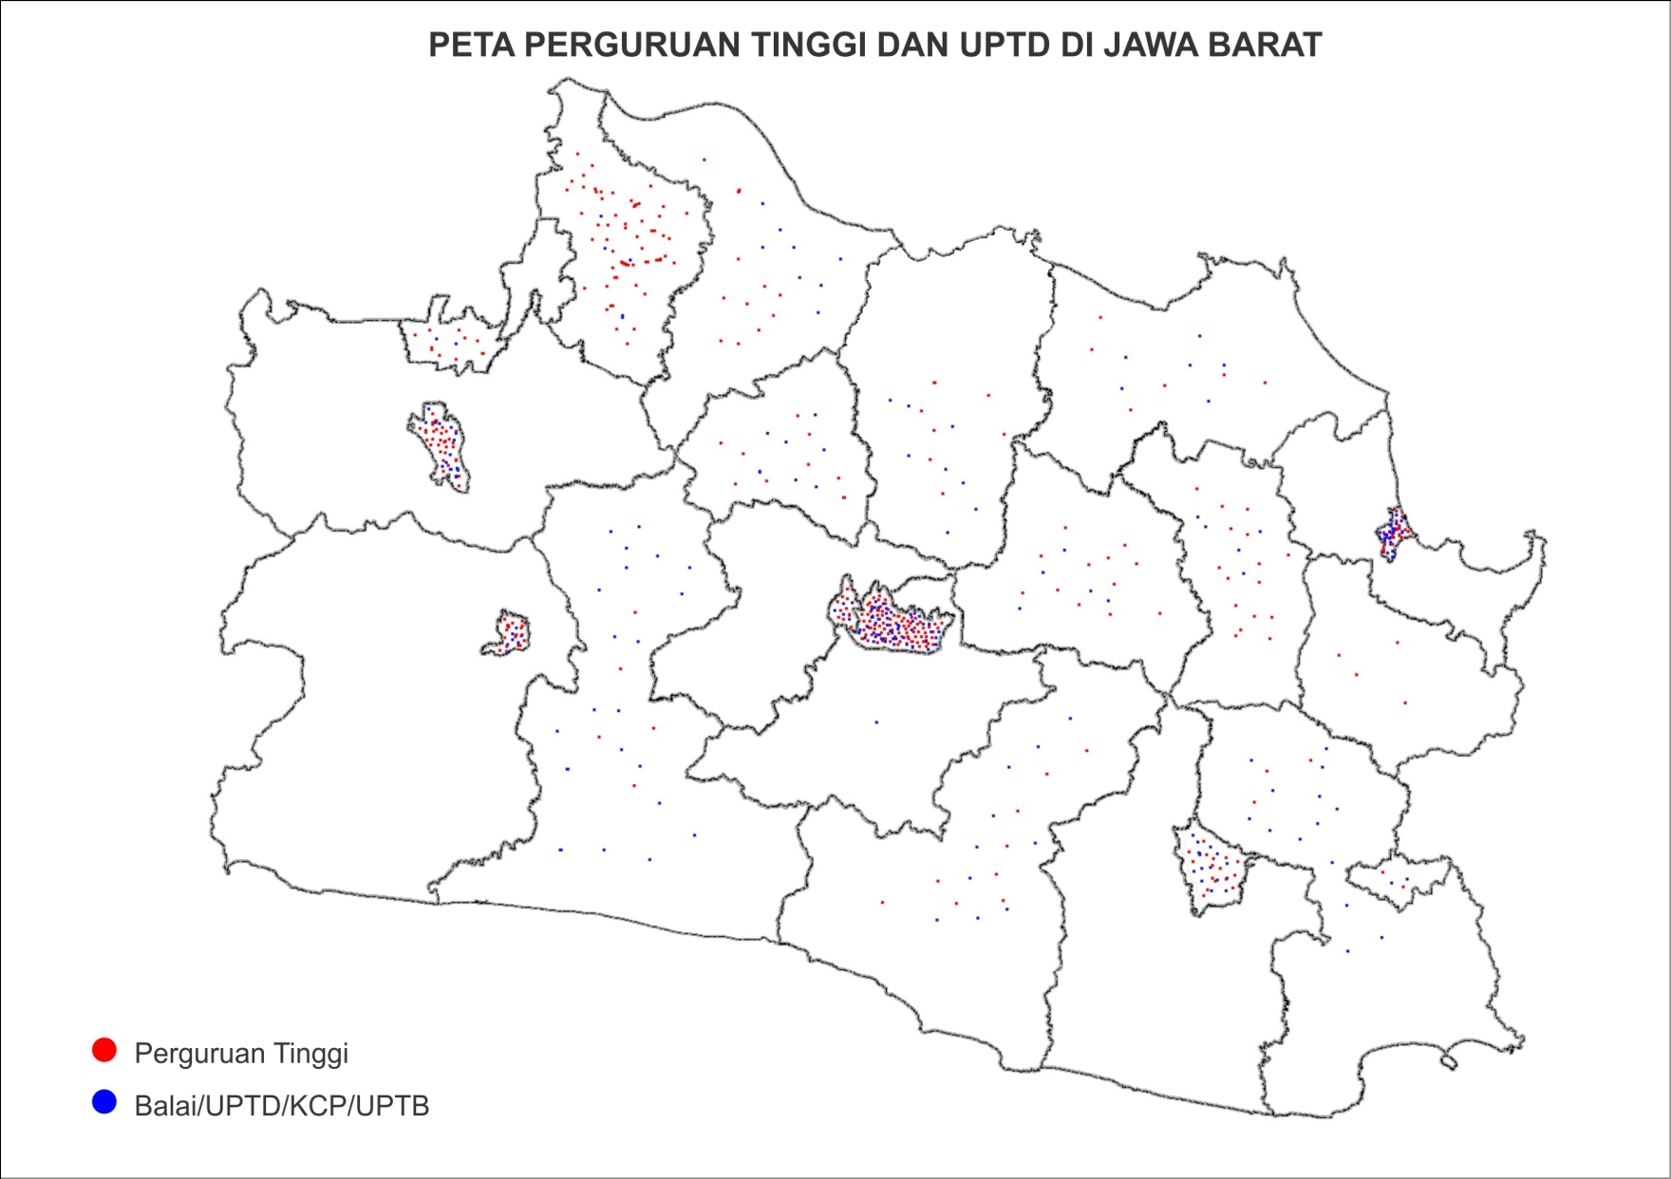
PETA PERGURUAN TINGGI DAN Lembaga Litbang di JAWA BARAT
Kota / Kabupaten | Perguruan Tinggi | Balai/UPTD/UPTB
Bandung | 116 | 48
Bekasi | 46 | 4
Bogor | 35 | 10
Cirebon | 29 | 22
Sukabumi | 19 | 8
Tasikmalaya | 16 | 13
Majalengka | 16 | 5
Sumedang | 12 | 5
Karawang | 11 | 8
Cimahi | 10 | 5
Garut | 9 | 10
Purwakarta | 9 | 7
Depok | 9 | 2
Subang | 8 | 7
Indramayu | 6 | 6
Cianjur | 5 | 21
Kuningan | 4 | 1
Ciamis | 3 | 14
Banjar | 2 | 2
Kab Bandung |  | 1
Wilayah Jawa Barat
Perguruan Tinggi : 365 instansi Balai/UPTD/KCP/UPTB : 156 instansi
Kota
Depok
Kota
Bekasi
Bekasi
Karawang
Kota Bogor
Indramayu
Subang
Bogor
Purwakarta
Cirebon
Kota Cirebon
Kota
Sukabumi
Cimahi
Kab. Bandung
Barat
Sumedang
Majalengka
Kota Bandung
Kuningan
Sukabumi
Kab. Bandung
Kota Banjar
Garut
Kota
Tasikmalaya
Ciamis
Tasikmalaya
creative research for west java development

Slide 57
Kegiatan yang telah dilakukan dalam kerangka penguatan Inovasi Daerah (pada komoditas unggulan Jawa Barat)

Slide 58

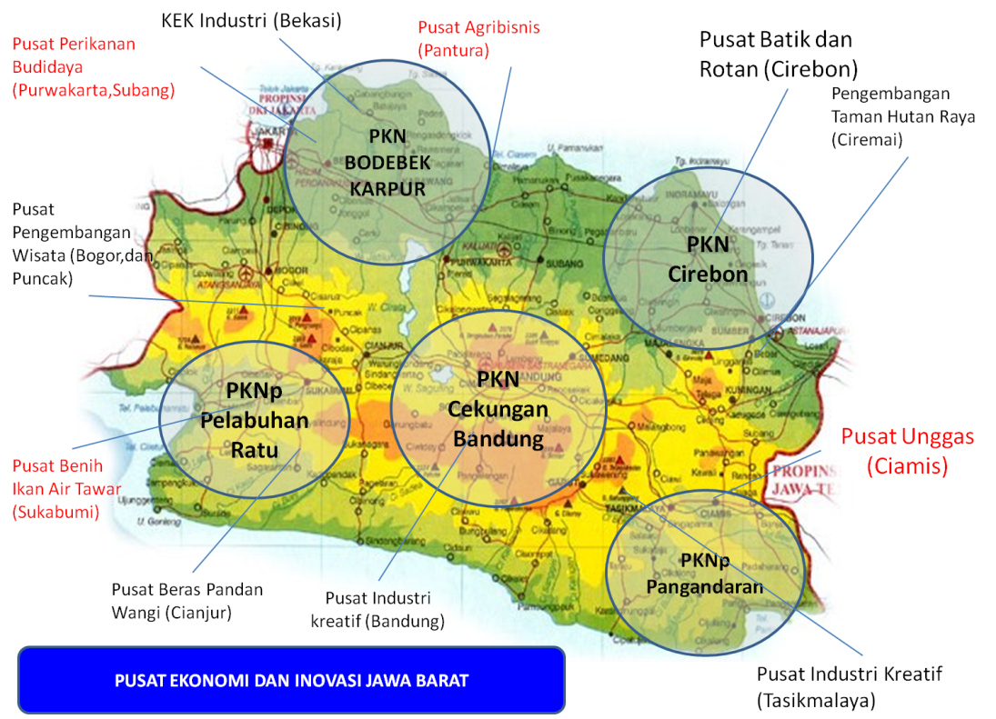
PROGRAM PENATAAN SUMBERDAYA SIDa (2013-2018)
KLUSTER Mangga Gedong Gincu
Pembibitan Sapi
Taman Budaya IPTEK (TBIT)

Slide 59
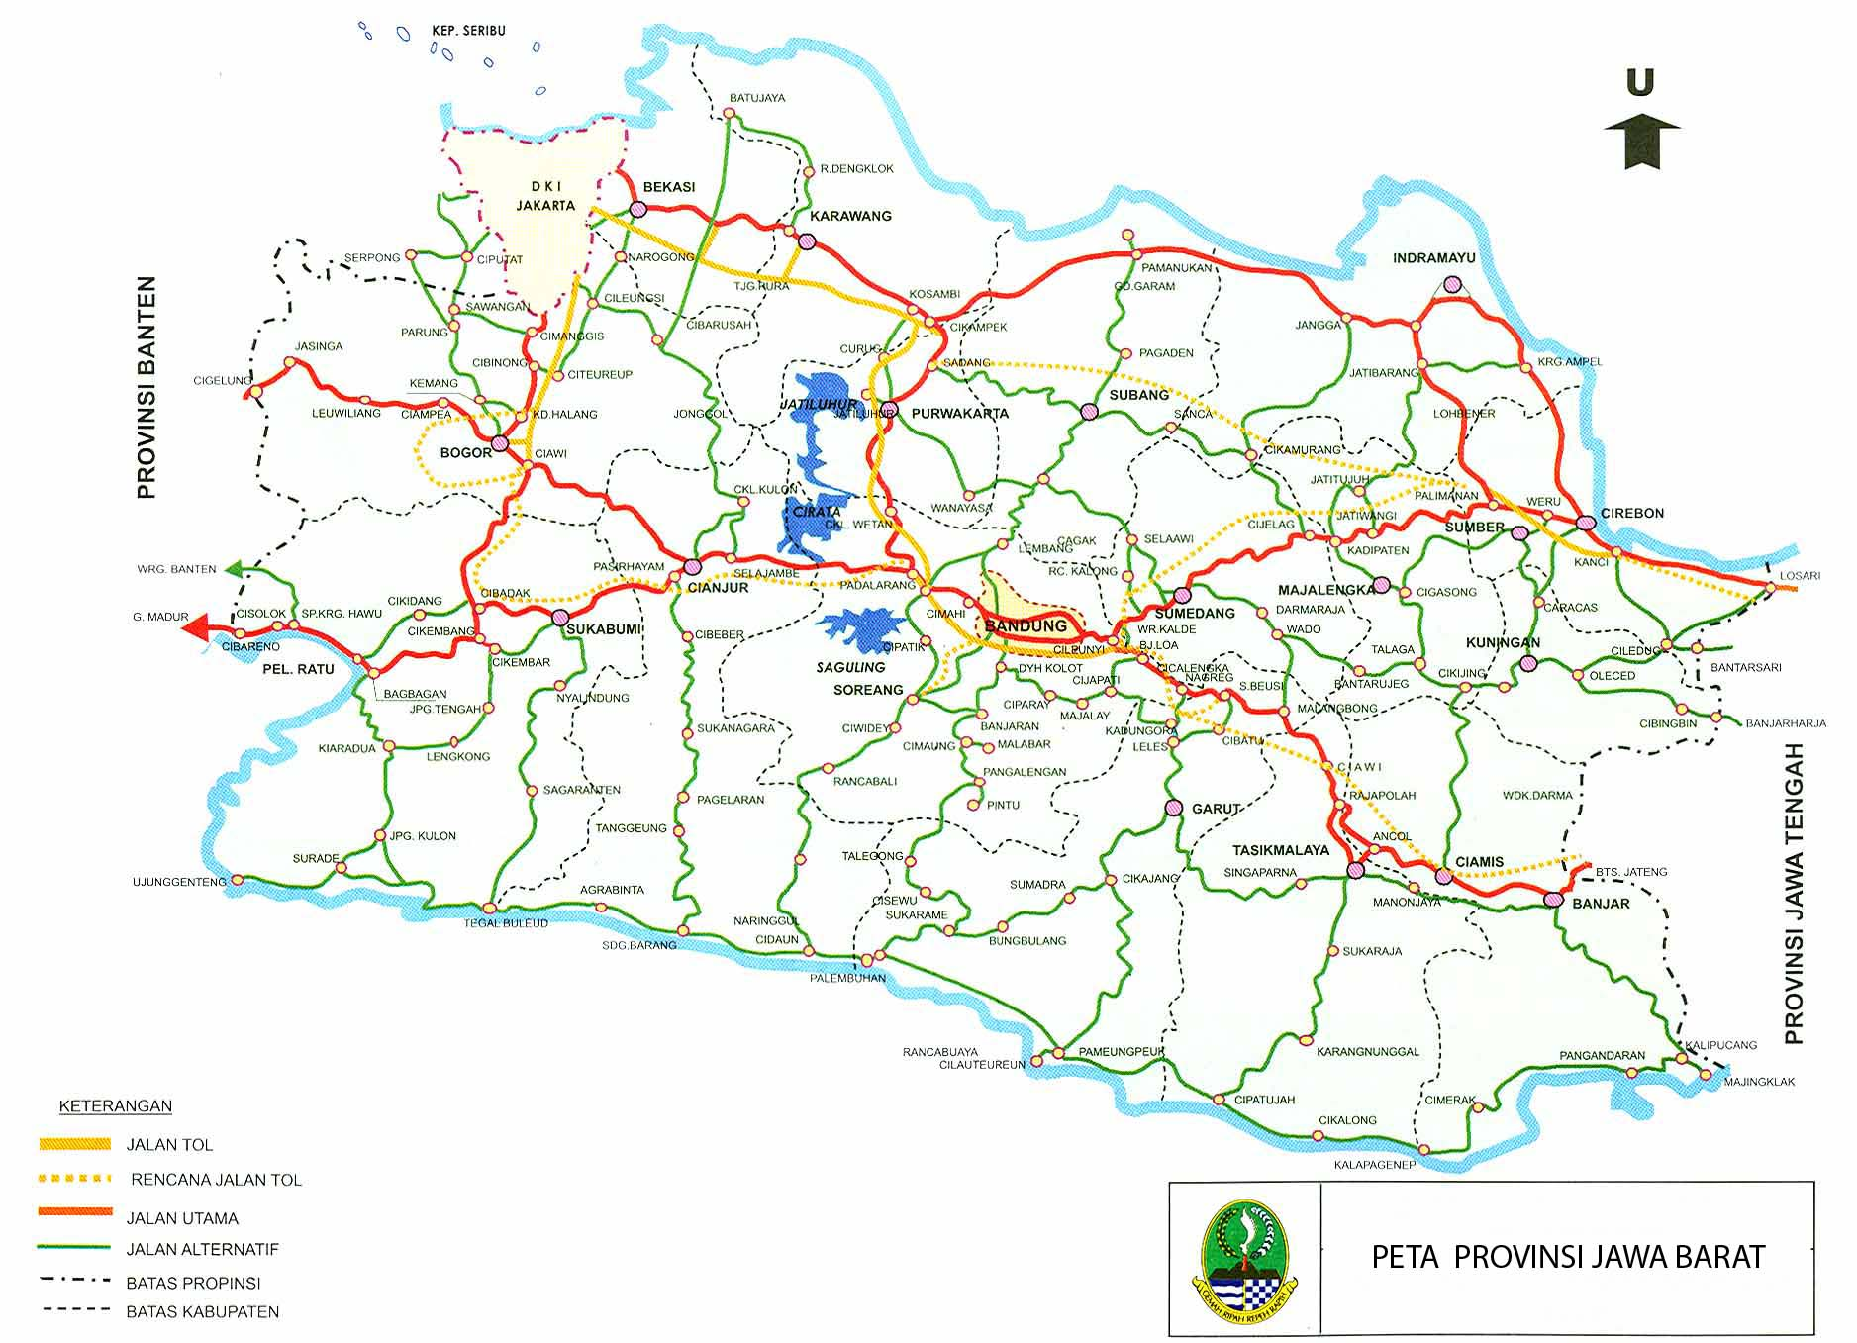
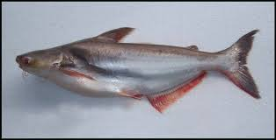
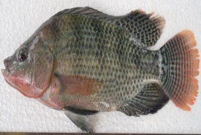
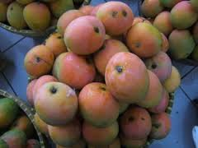
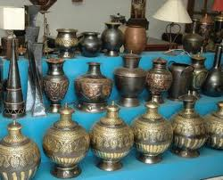
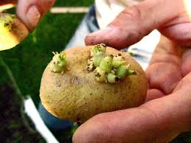
PROGRAM PENGEMBANGAN SIDa TERHADAP TEMA STRATEGIS
Klaster Perbenihan Patin (2014-2015)
Klaster Perbenihan Ikan Nila “Nirwana” (2014-2015)
Pengembangan Klaster Mangga Gedong Gincu (2015)
SUBANG
PURWAKARTA
Pengembangan Klaster Industri Logam (2015)
Pengembangan Perbenihan Kentang (2015)
CIREBON
SUKABUMI
PANGALENGAN (Bandung)
PROVINSI JAWA BARAT

Slide 60
ISU STRATEGIS JAWA BARAT (RPJMD 2013-2018)
SEPULUH COMMON GOALS (TEMATIK SEKTORAL)∞ Masalah Penelitian
CG 1 Perbaikan aksesibilitas dan kualitas pendidikan
CG 5 Peningkatan eknomi non pertanian
CG 6 Perbaikan pengelolaan lingkungan dan bencana
CG 2 Perbaikan aksesibilitas dan kualitas pelayanan kesehatan
CG 3 Pengembangan infrastruktur wilayah, energi dan air.
CG 7 Perbaikan pengelolaan seni, budaya dan pariwisata
CG 8 peningkatan ketahanan keluarga dan pengendalian penduduk
CG 4 Peningkatan ekonomi Pertanian
Jawa Barat sebagai sentra produksi benih di tingkat nasional
Pengembangan agribsnis, forest business, marine business, dan Agroindustri
Perlindungan lahan pertanian berkelanjutan, 13 juta ton padi utuk memenuhi swasembada pangan and swasembada protein hewani
Jawa Barat bebas daripangan yang tidak aman
Peningkatan dukungan infrastruktur (jalan, jembatan dan saluran irigasi) pada sentra pduduksi pangan
CG 9 pengurangan kemiskinan, isu kesejahteraan sosial dan keamanan
CG 10 perbaikan kinerja aparatur pemerintah melalui aplikasi ilmunpengetahuan dan teknologi
Kenapa benih ?.....
1. Benih merupakan faktor penting dalam produksi pertanian, peternakan, dan perikanan.
2. Jawa Barat memiliki cukupbanyak UPTD sebagai sentra produksi benih (pertanian, perikanan, peternakan)
terdapat sekitar 379 Perguruan Tinggi yang berdomisili di Jawa Barat, 75 lembaga litbang, 260 UPT milik Jawa Barat.
3. Jawa Barat sebagai kontributor terbesar dalam pemenuhan perbenihan ikan nila, ikan patin, dan kenang, padi.

Slide 61
JUSTIFIKASI PEMILIHAN TEMATIK KOMODITAS PADA SIDa : PERBENIHAN IKAN NILA NIRWANA, IKAN PATIN, KENTANG
MENGAPA NILA NIRWANA DAN PATIN ?
MENGAPA KENTANG ?
Jawa Barat mempunyai potensi produksi perikanan yang cukup besar (share thd produksi perikanan nasional sebasar 30% )
Potensi perikanan Jabar didominasi oleh perikanan air tawar.
Jawa Barat memiliki jumlah kolam dan danau yang cukup banyak yg cocok utuk budidaya Nila dan Patin.
Jawa Barat memiliki Unit Pembenihan Rakyat (UPR)
Produksi kentang nasional 10,7 juta ton/th
Jabar mempunyai Share 24.5% thd produksi nasional (terbesar)
Rata2 Produktivitas kentang National 16.5 t/ha (Jabar 19,2 t/ha)
Potensi produksi 25 t/ha
Benih bersertifikat merupakan komponen penentu dalam peningatan produktivitas.
95% benih kentang masih import.
Share Jabar thd penyediaan benih kentang nasional sekitar 4,24% (terbesar), dan 14% thd kebutuhan Jabar .
NILA NIRWANA
Jabar Memiliki UPTD Pengembangan Benih Ikan Nila (Wanayasa)->sentra pengembangan benih Nila
Share Jabar 83% thd pemenuhan kebutuhan benih nila nasional
PATIN (CATFISH)
Jabar memiliki UPTD Pengembangan Benih Ikan Patin (Cijengkol) -> sentra pengembangan benih patin
Wshare Jabar 22% thd kebutuhan benih patin nasional (terbesar)
POTATO
Kebutuhan benih kentang nasional National 90,000 ton/th
Kebutuhan benih kentang Jabar 25.500 ton/th (28% dari kebuthan nasional)
Jabar memiliki UPTD BPBK Pangalengan-Sentra produksi benih kentang.
Produksi sekitar 3,813.4 ton/yth
Share 14.24% thd kebutuhan Jabar
Shere 4.24% thd kebuthan benih nasional

Slide 62
TEMA STRATEGIS PEMBANGUNAN DAERAH BERBASIS SIDa
LATAR BELAKANG FOKUS PENGUATAN SIDa JABAR PADA PENGEMBANGAN:
KLUSTER PERBENIHAN IKAN NILA NIRWANA
KLUSTER PERBENIHAN IKAN PATIN
KLUSTER PERBENIHAN KENTANG
Jabar merupakan provinsi dengan potensi perikanan cukup besar, dengan kontribusi sebesar 30% atau sekitar 1,5 juta ton terhadap produksi perikanan Indonesia.
Produksi ikan di Jabar didominasi oleh sektor budidaya air tawar sebesar (620.000 ton) sedangkan sisanya dari ikan tangkapan perairan umum maupun laut.
Produksi ikan patin jabar meningkat dari 39.200 ton (2010) menjadi 64.900 ton (2011) atau meningkat sekitar 65,56%.
Kontribusi jabar thd kebutuhan benih patin nasionalsebesar 22%
Proyeksi kebutuhan larva ikan patin nasional 2, 8 m ekor /th jabar 1,72 m ekor/th.
KONTRIBUSI JABAR THD KEBUTUHAN BENIH NILA NASIONAL SEBESAR 83%
PROYEKSI KEBUTUHAN LARVA IKAN NILA “NIRWANA” 2018: GPPS = 4456 ekor; GPS = 3.1 juta ekor; dan PS = 12.995 paket

Slide 63
ROADMAP PERBENIHAN IKAN NILA NIRWANA
PROGRAM | KEGIATAN | TAHUN | PIHAK TERKAIT
PERBAIKAN INOVASI PERBENIHAN MELALUI KERJASAMA PENELITIAN DENGAN LEMBAGA LITBANG DAN PERGURUAN TINGGI | Pencetakan GGPS dari 1200 (2013) ekor menjadi 1500 ekor (2014) | 2013-2014 | Dinaskanlut Prov. Jabar., Perguruan Tinggi, BPPT. BPPI Sukamandi, BBBAT Sukabumi
 | Perbanyakan GPS dari 25000 ekor (2013) menjadi 40000 ekor (2015) | 2013-2015 | Dinaskanlut Prov. Jabar, BPBIAT Wanayasa
 | Perbanyakan PS dari 3970 paket (2013) menjadi 4529 paket (2014) | 2013-2015 | Dinaskanlut Prov. Jabar, BBI Kab/Kota., Anggota BROODSTOCK NILA
 | Kajian Pencitaan benih ikan “Mono sex Jantan” | 2014-2015 | Dinaskanlut Prov. Jabar., Perguruan Tinggi, BPPT, BPPI Sukamandi., BBBAT Sukabumi
FASILITASI KEMITRAAN DENGAN UPR | Dempond di masyarakat | 2013-2018 | Dinaskanlut Prov. Jabar, BPBIAT Wanayasa., UPR Kab/Kota, Penyuluh Perikanan Kab/Kota
 | Pinjam Induk | 2013-2018 | BPBIAT Wanayasa., UPR Kab/Kota, Penyuluh Perikanan Kab/Kota
 | Pelatihan pembenihan ikan nila “Nirwana” | 2013-2018 | BPBIAT Wanayasa., UPR Kab/Kota, Penyuluh Perikanan Kab/Kota
PENGUATAN KAPASITAS BALAI BENIH DAN PENANGKAR DALAM PRODUKSI BENIH | Revitalisasi Sarana Prasarana Balai Benih Provinsi | 2014 | KKP, Pemda Prov. Jabar, Kementerian PU
 | Penguatan SDM Balai Benih Provinsi | 2014-2015 | KKP, Pemda Prov. Jabar, KNRT
 | Penguatan Kemitraan Kelembagaan Penghasil Benih UPTD Provinsi. Kab/Kota. UPR | 2014-2018 | KKP, Pemda Prov. Jabar, BPBIAT Wanayasa, Pemda Kab/Kota
 | Peningkatan SDM Balai Benih Kabupaten/Kota Dan UPR | 2014-2018 | KKP, Pemda Prov. Jabar, BPBIAT Wanayasa, Pemda Kab/Kota
 | Pembangunan Laboratorium kesehatan ikan | 2014-2015 | KKP, Dinaskanlut Prov. Jabar, KNRT

Slide 64
ROADMAP PERBENIHAN IKAN PATIN
PROGRAM | KEGIATAN | TAHUN | PELAKU
PENINGKATAN PASAR BENIH PATIN DALAM DAN LUAR NEGERI | WORKSHOP NASIONAL PEMBENIHAN IKAN PATIN | 2014 | KEM KELAUTAN DAN PERIKANAN
 | PROMOSI DI ASEAN | 2013-2018 | KEM PERDAGANGAN
 | PROMOSI ON LNE | 2014-2018 | PEMDA JABAR
 | GERAI IKAN PATIN DI BBAT | 2014-2018 | BPBAT
 | PEMBUATAN PASAR BENIH DI CIASEM | 2015 | DINAS PERINDUSTRIAN PERDAGANGAN JABAR/ KAB SUBANG
PENINGKATAN KEMAMPUAN TEKNOLOGI DAN KELEMBAGAAN DI UPR MELALUI INKUBASI BISNIS BALAI PEMBENIHAN IKAN PATIN | PELATIHAN PEMIJAHAN, PENDEDERAN BAGI UPR SE JABAR | 2013-2018 | PEMDA JABAR
 | PELATIHAN PEMIJAHAN, PENDEDERAN BAGI UPR LUAR JAWA BARAT | 2013-2018 | KEM KELAUTAN DAN PERIKANAN
 | RUANG KELAS BARU PELATIHAN | 2015 | KEM KELAUTAN DAN PERIKANAN
 | PENINGKATAN TEKNOLOGI PEMIJAHAN, PENDEDERAAN, DISTRIBUSI | 2013-2018 | KEM KELAUTAN DAN PERIKANAN
 | PENINGKATAN MANAJEMEN BISNIS BAGI KEL UPR | 2013-2018 | PEMDA JABAR
PENINGKATAN WILAYAH PEMBENIHAN IKAN PATIN JAWA BARAT SEBAGAI PUSAT BISNIS, PELATIHAN, BENIH IKAN PATIN DAN PLASMA NUTFAH IKAN PATIN DARI BERBAGAI DAERAH | PENAMBAHAN JUMLAH UPR (SARANA, PRASARANA) | 2014-2016 | PEMDA JABAR DAN KEM KELAUTAN DAN PERIKANAN
 | PENINGKATAN KAPASITAS PRODUKSI UPR | 2014-2018 | PEMDA JABAR DAN KEM KELAUTAN DAN PERIKANAN
 | PENINGKATAN KAPASITAS DAN SARANA PRASARANA PLASMA NUTFAH IKAN PATIN | 2014-2018 | KEM KELAUTAN DAN PERIKANAN

Slide 65
TIM KOORDINASI & KEBIJAKAN PENGUATAN SIDa
Tim SIDa
TIM KOORDINASI
PEMBENTUKAN TIM KOORDINASI SIDa (KEPUTUSAN GUBERNUR :NO 120/KEP. 823-BAPPEDA/2013)
PEMBENTUKAN Tim Advisori IPTEK dan Sosial Budaya (KEPUTUSAN GUBERNUR (NO 431/KEP. 835-BAPPEDA/2013)
PEMBENTUKAN SEKRETARIAT TIM KOORDINASI SIDa (KEPUTUSAN KEPALA BAPPEDA :NO 120/Kep-839/PPE/2013)
PEMBENTUKAN BP₃IPTEK PROV. JAWA BARAT (Perda No. 3/2014)
PEMBENTUKAN TIM DRD (KEP. GUB TAHUN 2010)
PENUNJUKAN ADVISOR TEKNOLOGI PADA PUSAT PENGEM,BANGAN KOMODITAS UNGGULAN (UPTD)
DRD
PENGUATAN
SIDa
TIM
ADVISORI
ADVISOR TEKNOLOGI
KEBIJAKAN
PENGEMBANGAN BUDAYA RISET PERGURUAN TINGGI SWASTA (370 PTS)
PENEMPATAN ADVISOR TEKNOLOGI PADA UPTD PENGEMBANGAN BENIH/BIBIT IKAN AIR TAWAR IKAN NILA NIRWANA, IKAN PATIN, SAPI, DAN PADI
PENATAAN KELEMBAGAAN KERJASAMA INOVASI DENGAN PERGURUAN TINGGI DAN LEMBAGA PENELITIAN
PENATAAN KELEMBAGAAN USAHA TINGKAT PETANI DENGAN LEMBAGA KEUANGAN DAN PEMASARAN
PENGEMBANGAN WIRAUSAHAWAN BARU
DUKUNGAN DEWAN RISET DAERAH PROV. JABAR
DUKUNGAN TIM KOORDINASI SIDa
DUKUNGAN TIM ADVISORI IPTEK DAN SOSIAL BUIDAYA
PENERAPAN SIDA PADA TEMATIK KEWILAYAHAN DALAM PEMBANGUNAN JAWA BARAT

Slide 66
PROGRAM PENATAAN KELEMBAGAAN SIDa, 2014-2015
NO | 2014 | 2015
A | KELEMBAGAAN
1 | PEMBENTUKAN BP₃IPTEK | OPERASIONALISASI BP₃IPTEK
2 | PELIBATAN CSR DALAM PENGEMBANGAN AGRO TECHNO PARK (ATP) | REVITALISASI AGRO TECHNO PARK (ATP) CIKADU
3 | PENEMPATAN ADVISOR TEKNOLOGI PADA UPTD PENGEMBANGAN BENIH/BIBIT IKAN AIR TAWAR IKAN NILA NIRWANA, IKAN PATIN, SAPI, DAN PADI | PENEMPATAN ADVISOR TEKNOLOGI PADA UPTD PENGEMBANGAN KOMODITAS UNGGULAN LAINNYA
B | JEJARING
1 | SOSILISAI SIDa KAB/KOTA | PENINGKATAN JEJARING SIDa KAB/KOTA
2 | JOINT RISET DENGAN PERGURUAN TINGGI DI JAWA BARAT DAN LEMBAGA LITBANG, | PENINGKATAN JEJARING DENGAN PERGURUAN TINGGI DI JAWA BARAT, LEMBAGA LITBANG, DAN KOMUNITAS RISET
3 | SELEKSI PERGURUAN TINGGI SWASTA UNTUK PELAKSANAAN KREATIF RISET | PELIBATAN PERGURUAN TINGGI SWASTA DALAM PELAKSANAAN KREATIF RISET

Slide 67
RANTAI PRODUKSI PERBENIHAN IKAN
NILA NIRWANA PER TAHUN
RANTAI PRODUKSI PERBENIHAN
IKAN PATIN PER TAHUN
PRODUKSI LARVA
PRODUKSI: 72 juta ekor/kg/tahun
TENAGA KERJA = 32 org
TOTAL PENERIMAAN Rp. 360 jt
PEMBENIHAN
INVESTASI: Rp. 167 jt
TENAGA KERJA = 50 org
KEUNTUNGAN Rp. 67 jt
PENDEDERAN I
INVESTASI: Rp. 697 jt
TENAGA KERJA = 150 org
KEUNTUNGAN Rp. 142 jt
PRODUKSI: 36 juta ekor/kg/tahun
TENAGA KERJA = 32 org
TOTAL PENERIMAAN Rp. 3,2 M jt
PRODUKSI BENIH 1 Inc
PENDEDERAN II
INVESTASI: Rp. 1,8 M
TENAGA KERJA = 300 org
KEUNTUNGAN Rp. 195 jt
PRODUKSI BENIH 2 Inc
PRODUKSI: 33,5 juta ekor/kg/tahun
TENAGA KERJA = 200 org
TOTAL PENERIMAAN
Rp. 4,69 M jt
PEMBESARAN
INVESTASI: Rp. 14 M
TENAGA KERJA = 150 org
KEUNTUNGAN Rp. 1,9 M
PEMBESARAN
PRODUKSI: 11,7 juta ekor/kg/tahun
TENAGA KERJA = 1.344 org
TOTAL PENERIMAAN Rp. 129 M

Slide 68
DISTRIBUTOR OKSIGEN/LPGI (4 agen)
MULTIPLIER EFECT
PENGEMBANGAN SIDa PERBENIHAN IKAN PATIN DAN IKAN NILA TERHADAP PENUMBUHAN USAHA BARU
PENDEDER I (90 unit)
PRODUSEN LARVA (BPBAT) (4 unit)
KLUSTER /
KLASTER
PERBENIHAN
IKAN PATIN
PENDEDER II (104 unit)
BANDAR BENIH (4 agen)
PEMBESAR (336 unit)
TRASPORTASI IKAN (5 unit)
PENDEDER I (150 org)
PENYEDIA PAKAN ARTEMIA (4 agen)
PENDEDER II (300 org)
PRODUSEN LARVA (BPBAT) (50 org)
PENYEDIA OBAT2AN (3 agen)
KLASTER /
PERBENIHAN NILA NIRWANA
PENGUMPUL CACING SUTERA (30 org)
JASA PENGHITUNG PANEN (30 org)
MINA PADI “NIRWADI” (1 Kel)
KELOMPOK BENIH/Distributor Gas
(6 kel)
PENYEDIAN ALAT (5 agen)
PENYEDIA PAKAN BUATAN (3 agen)
PEMBESAR
TRASPORTASI IKAN
(3 unit)
PENYEDIA PAKAN
2 (agen)
PENYEDIA PAKAN BUATAN
(1 agen)
PENYEDIA ALAT & OBAT)
(2 agen)

Slide 69
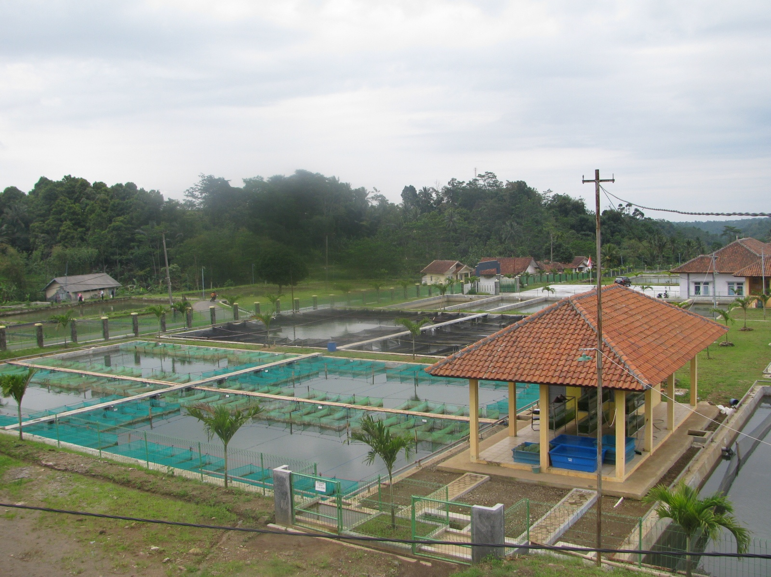
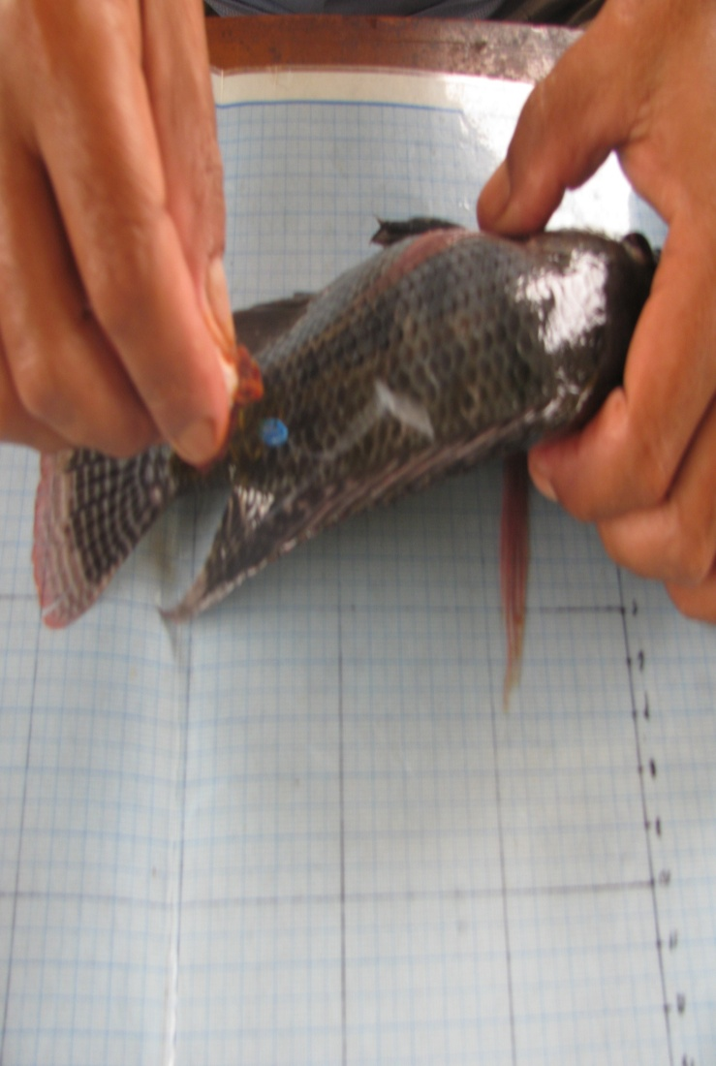
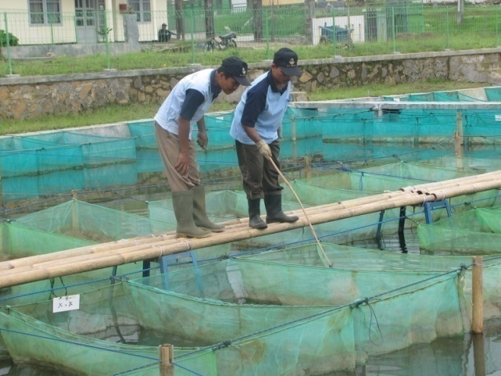
ALUR PEMBINAAN. PENGAWASAN DAN DISTRIBUSI INDUK IKAN NILA NIRWANA DAN PATIN
DJPB
BPPT
BRKP
PT
UPTD BPBIAT WANAYASA/CIJENGKOL
PEMULIAAN
(GGPS)/Khusus NILA
BBI KAB/KOTA
GPS
ANGGOTA BROODSTOCK NILA
PS
PS
WILAYAH BINAAN
UPR
UPR
UPR
SUKSES INDUSTRIALISASI
PERIKANAN
FS
PEMBUDIDAYA

Slide 70
PENGEMBANGAN AGRIBISNIS TERPADU KEANEKARAGAMAN HAYATI DI JAWA BARAT
MoU antara Menristekdikti dan Gubernur Jawa Barat

Slide 71
PERBAIKAN GENETIK DAN SEXING SAPI PASUNDAN
Ketergantungan Jawa Barat Terhadap Pemasukan Sapi Potong Dari Luar Jawa Barat
Gap Antara Kebutuhan (Demand) Dengan Pasokan (Supply) Sapi Potong
Daging sapi sebagai komoditi strategis, berpengaruh besar terhadap tingkat inflasi di Jawa Barat.
Pengembangan Sapi Potong termasuk Program prioritas yang tertuang dalam RPJMD 2013 – 2018, tercantum pada Tematik Sektoral dan Tematik Kewilayahan.
Pemotongan Sapi Betina Produktif yang berpengaruh kepada peningkatan populasi, sehingga perlu penambahan sapi induk betina sekitar 500,000 ekor per tahun.
Oleh karena itu diperlukan penelitian untuk memproduksi bibit sapi lokal (pasundan) betina melalui I.B Sexing sebagai mesin produksi sapi potong di Jawa Barat yang penanganannya berbasis Techno Park.

Slide 72
TECHNO PARK
FUNGSI:
Sebagai pusat penerapan teknologi untuk mendorong perekonomian di daerah,
Tempat Pelatihan,
Tempat Pemagangan,
Pusat Diseminasi teknologi,
Pusat advokasi bisnis ke masyarakat,
Laboratorium lapangan untuk Perguruan Tinggi.

Slide 73
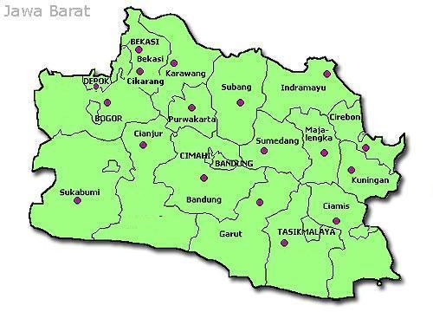
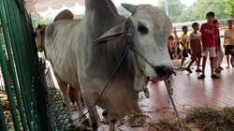
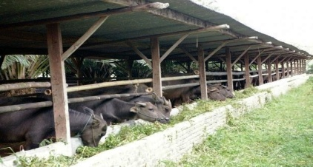
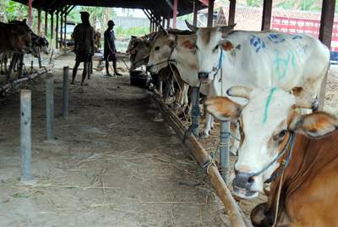
PETA LOKASI PENELITIAN
KLASTER I
RUMPIN
Kab. Bogor
KLASTER III
CIKADU
Kab. Cianjur
KLASTER II
UPTD SAPI POTONG
Kab. Ciamis

Slide 74
KLASTER I
RUMPIN BOGOR
KLASTER II
CIAMIS
SAPI PASUNDAN JANTAN (3 EKOR)
SAPI PASUNDAN BETINA (6 EKOR)
TRANSFER
UPTD
SAPI POTONG
CIAMIS
KAWIN UNTUK KONTROL
MENGKOORDINIR
KAWIN UNTUK PRODUKSI SPERM SEXING
SAPI PASUNDAN
MASYARAKAT
(± 250 EKOR)
SEBAGAI AKSEPTOR I.B
SAPI BIBIT UNGGUL (BALI/MADURA/PO)
UPTD CIKADU
KAB. CIANJUR
TRANSFER
KLASTER III
CIANJUR
MENGKOORDINIR
SAPI PASUNDAN
MASYARAKAT
(± 250 EKOR)
SEBAGAI AKSEPTOR I.B

Slide 75
MODEL PENGEMBANGAN SAPI POTONG BERBASIS KAWASAN DI JAWA BARAT 2015-2018
KLASTER I Rumpin
Kab.Bogor
Untuk perbaikan genetik Sapi Pasundan
KLASTER II UPTD
sapi potong ciamis
Pengembangan /(SEXING) Sapi Pasundan
KLASTER III
CIKADU
VBC Bibit sebar / bibit komersial / Agribisnis
Sapi Pasundan

Slide 76
SINERGITA PROGRAM MODEL PENGEMBANGAN TERNAK SAPI POTONG BERBASIS KAWASAN DI JAWA-BARAT
Kemenristek : Deputi Bidang Pendayagunaan IPTEK
LIPI Bioteknologi Bogor
UNPAD : Fakultas Peternakan
Pemda Provinsi Jawa-Barat
P.T KAR
Dinas Peternakan
BP3IPTEK

Slide 77
IMPLEMENTASI TAHUN 2015
Klaster I : Rumpin Bogor
Core kegiatan : Perbaikan genetik sapi lokal (Pasundan)
Klaster II : UPTD sapi potong ciamis
Core Kegiatan : Pengembangan sapi bibit (sexing)
Klaster III : EX ATP Cikadu Kab. Cianjur (40 ha + 2100 ha)
Agro Techno Park Core Kegiatan VBC agribisnis bibit Sapi Pasundan
HULU | ON FARM | HILIR
Bibit | Budi daya | Produk & olahan
Pakan | Zero waste | Tataniaga
Sperm sexing | Pendukung Pakan | IKM - UKM

Slide 78
PEMBAGIAN PERAN KEGIATAN PERBAIKAN GENETIK DAN SEXING SAPI PASUNDAN
Tahun 2015 :
1. PT KAR :
Koleksi sperm sexing 2500 - 3000 dosis
Pengelolaan Sapi Pasundan untuk riset
Sarana dan Prasarana Laboratorium.
2. Pemda Jabar (BP3IPTEK, Dinas Peternakan) :
Seleksi bibit Sapi Pasundan
Sinkronisasi Birahi (Program Gertak Birahi oleh Dinas Peternakan)
Menyiapkan 250 ekor sapi Pasun di Ciamis dan 250 ekor di Cianjur untuk akseptor IB (UPTD Cijeungjing dan UPTD Cikadu)
Inseminasi Buatan (IB) sexing oleh LIPI, Disnak Prov. Jabar dan UNPAD
Koordinator Program (BP3IPTEK)
3. LIPI :
Perbaikan Genetik Sapi Pasundan
Rekording

Slide 79
KEGIATAN PERBAIKAN GENETIK DAN SEXING SAPI PASUNDAN
Tahun 2016 :
Pemetaan Genetik Sapi Pasundan: Kekerabatan Rancah-Bali-Madura-
Ongole
2. Panen ternak sapi pasundan hasil sexing (bln Oktober 2016)
3. Launching Sapi Pasundan hasil perbaikan genetik dan sexing oleh
Gubernur Jawa Barat.
4. Evaluasi Kinerja reproduksi
5. Pemantapan dan perbanyak populasi
Inisiasi Village breeding center (VBC) hasil I.B sexing--→ calon-calon Bibit unggul
Tahun 2017
Pengembangan mini ranch (VBC) di Sukabumi
Pengembangan mini ranch (VBC) di Cianjur
Pengembangan mini ranch (VBC) di Ciamis
Mesin Produksi Sapi Pasundan

Slide 80
MODEL PENGEMBANGAN SAPI POTONG BERBASIS TECHNO PARK DI JAWA BARAT

Slide 81
Program kegiatan

Slide 82
Rencana Kegiatan BP3Iptek
Kompetisi riset kreatif untuk percepatan pembangunan Jawa Barat
Penelitian terapan untuk solusi permasalahan Jawa Barat
Pembangunan teknopark berbasis agro/ Energi/ IT
Kajian komprehensif kegiatan monumental Jawa Barat
TRANSFORMASI
Penyebarluasan hasil-hasil penelitian
Peningkatan kualitas penelitian BP3Iptek
Analisis Kebijakan Iptek untuk pembangunan Jawa Barat dan pengembangan inovasi daerah
Pengembangan kemitraan dan kolaborasi riset untuk pembangunan Jawa Barat
Peragaan Iptek Terapan
BASIC ACTIVITY
Gaji dan Tunjangan
Peningkatan Kesejahteraan aparatur
Peningkatan kapasitas dan kualitas aparatur
Administrasi Perkantoran
Peningkatan dan Pengadaan Sarana Prasarana Aparatur
Pemeliharaan Sarana dan Prasarana
Pengendalian, Evaluasi dan pelaporan Internal
Penyusunan Perencanaan tahunan BP3Iptek
Pengelolaan sistem, pengelolaan data dan web BP3IPTEK
Penyusunan DED Gedung BP3Iptek dan analisis perencanaan pembangunan gedung BP3Iptek
BASIC OFFICE
creative research for west java development

Slide 83
KEGIATAN PRIORITAS BP₃Iptek 2016
1 | Pembangunan Agro Techno Park Berbasis Agro
2 | Analisis Berbasis IPTEK Untuk Kebijakan Pembangunan Jawa Barat
3 | Penelitian Terapan untuk Solusi Permasalahan Jawa Barat,
4 | Pengembangan Kemitraan dan Kolaborasi Riset untuk Pembangunan Jawa Barat,
5 | Kompetisi Riset Kreatif untuk Percepatan Pembangunan Jawa Barat,
6 | Focus Grup Discussion (FGD) Pengembangan Riset Kreatif Jawa Barat,
creative research for west java development

Slide 84
Rencana Kegiatan BP3Iptek TAHUN 2016
10 PROGRAM
24 KEGIATAN
Kompetisi riset kreatif untuk percepatan pembangunan Jawa Barat
Peragaan Iptek Terapan dan Seminar Iptek
Pembangunan teknopark berbasis agro
Kajian komprehensif kegiatan monumental Jawa Barat
TRANSFORMASI
Rp.9.000.000.000,-
Penyebarluasan hasil-hasil penelitian (2 keg.) (b.1, b.11)
Peningkatan kualitas penelitian BP3Iptek (2 keg.) (b.2, b.6)
Analisis Kebijakan Iptek untuk pembangunan Jawa Barat dan pengembangan inovasi daerah (5 keg.) (b.3, b.4, b5,b.8, b.10)
Pengembangan kemitraan dan kolaborasi riset untuk pembangunan Jawa Barat (1 keg) (b.7)
Penelitian terapan untuk solusi permasalahan Jawa Barat ( 1 keg.) (b.9)
BASIC ACTIVITY
Rp.14.800.000.000,-
Rp. 33.700.000.000,-
Gaji dan Tunjangan
Peningkatan Kesejahteraan aparatur
Peningkatan kapasitas dan kualitas aparatur
Administrasi Perkantoran
Peningkatan dan Pengadaan Sarana Prasarana Aparatur
Pemeliharaan Sarana dan Prasarana
Pengendalian, Evaluasi dan pelaporan Internal
Penyusunan Perencanaan tahunan BP3Iptek
Pengelolaan sistem, pengelolaan data dan web BP3IPTEK
Penyusunan DED Gedung BP3Iptek dan analisis perencanaan pembangunan gedung BP3Iptek
BASIC OFFICE
Rp.9.900.000.000,-
creative research for west java development

Slide 85
OUTPUT KEGIATAN BP3IPTEK TAHUN 2016
Total : 33.700.000.000
NO | KEGIATAN | OUTPUT | ANGGARAN (Rp.)
1 | 2 | 3 | 4
1 | Pembangunan teknopark berbasis agro | Village Breeding Centre Domba Pajajaran (Garut) Village Breeding Centre Sapi Pasundan Model Penggemukan Sapi Pasundan Energi Terbarukan Hijauan Pakan Ternak Pupuk Organik | 2.000.000.000
2 | Kompetisi Riset Kreatif untuk Percepatan Pembangunan Jawa Barat | 20 Hasil Penelitian yang dibutuhkan masyarakat dalam Menjawab Permasalahan Jawa Barat 50 Hasil Penelitian Dosen PTS/PTN dan Politeknik yang Sinergi dengan Pembangunan Jawa Barat Terseleksinya 70 Proposal Penelitian untuk Tahun 2017 | 5.000.000.000
3 | Analisis Berbasis IPTEK untuk Kebijakan Pembangunan Jawa Barat | Identifikasi Teknologi Konservasi Pemanfaatan Sumber Daya Air dan Energi Analisis Kelayakan Teknologi Pemanfaatan Sumber Daya Air dan Energi Penyusunan dokumen rekomendasi kelayakan teknologi pemanfaatan Sumber Daya Air dan Energi Analisis hasil-hasil penelitian untuk direkomendasikan kepada Pemprov Jabar Inventarisasi Karya IPTEK untuk mendapatkan HAKI | 2.500.000.000
4 | Kajian Komprehensif Kegiatan Monumental Jawa Barat | Penyusunan Kajian Transportasi Massal Berbasis Rek Metropolitan Bandung Raya Penyusunan Kajian Pengembangan Wilayah Ciayumajakuning Penyusunan Kajian Sistem Proteksi Petir dan Grounding Serta Sistem Peringatan Dini Untuk BIJB | 1.500.000.000

Slide 86
OUTPUT KEGIATAN BP3IPTEK TAHUN 2016
NO | KEGIATAN | OUTPUT | ANGGARAN (Rp.)
1 | 2 | 3 | 4
5 | Pengembangan Kemitraan dan Kolaborasi Riset untuk Pembangunan Jawa Barat | Kemitraan & Kolaborasi Riset dengan Perguruan Tinggi Identifikasi dengan Lembaga Litbang (Pusat & Daerah) | 2.000.000.000
6 | Pengembangan Inovasi Daerah, Budaya Riset dan Daya Saing Daerah | Koordinasi Pusat, Provinsi Daerah Penyusunan Roadmap SIDA Analisis Prioritas Daerah – RPJP – RPJMD – Renstra OPD Jabar Rencana aksi dokumen kebijakan pengembangan SIDA Daerah | 1.000.000.000
7 | Peragaan IPTEK Terapan dan Penyebarluasan Hasil-Hasil Penelitian (2 Kegiatan) | Terselenggaranya dan Tersosialisasikannya hasil-hasil penelitian BP3Iptek | 1.000.000.000
8 | FGD untuk Permasalahan Jawa Barat Berbasis IPTEK | Rekomendasi Isu-Isu Aktual Pembangunan Jawa Barat Berbasis IPTEK | 1.500.000.000
9 | Operasionalisasi DRD, Tim Advisori, Majelis BP3Iptek (3 Kegiatan) | Rekomendasi Arah dan Kebijakan Riset Rekomendasi IPTEK yang Siap diterapkan Meningkatnya Kualitas Peneliti dan Hasil Penelitian BP3Iptek | 1.300.000.000
10 | Kegiatan Pelayanan Dasar Kantor BP3Iptek (9 Kegiatan) | Administrasi Perkantoran Sarana dan Prasarana Peningkatan Kualitas Aparatur Perencanaan BP3Iptek Evaluasi BP3Iptek | 9.400.000.000
11 | Penyusunan DED Gedung BP3Iptek dan analisis perencanaan pembangunan gedung BP3Iptek | DED Gedung BP3Iptek | 500.000.000
creative research for west java development

Slide 87
12. Penelitian Terapan untuk Solusi Permasalahan Jawa Barat Berbasis Tematik Sektoral dan Kewilayahan : anggaran Rp. 5.000.000.000,-
ISU/PERMASALAHAN | KEGIATAN PENELITIAN TAHUN 2016 | OUTPUT | OPD PENGGUNA | Anggaran (Rp.)
1 | 2 | 3 | 4 | 5
Meningkatkan cakupan elektrifikasi rumah tangga. Energi murah ramah lingkungan Menurunnya produksi energi fosil | Desa Mandiri Energi Berbasis Energi Terbarukan | Micro Grid Elektrifikasi Tingkat Pedesaan untuk mendorong kegiatan ekonomi | ESDM | 1.000.000.000
Pengurangan subsidi BBM dari tahun ke tahun. Cold Chain Penggunaan formalin untuk pengawetan | . Pengembangan Marine Business melalui Penerapan Energi alternatif | Cool storage kapal nelayan kecil berbasis energi terbarukan. Alat Pengolah Ikan ramah lingkungan. | Dinas Perikanan | 750.000.000
Kesinambungan pasokan komoditi mangga/pisang sepanjang tahun | Penerapan Teknologi Ekspresi Gen Terkait Pematangan Pisang dan Mangga | Perpanjangan masa panen dan berbuah pada “off season” untuk kontinuitas pasokan ke pasar. | Dinas Pertanian | 500.000.000
Ketahanan Pangan Peningkatan pendapatan petani | Uji Multilokasi benih Unggul Baru: 1) ujicoba varietas pandan wangi hasil rekayasa BATAN; 2) Kedelai hasil rekayasa UNPAD untuk Dataran Tinggi | Menghasilkan lokasi-lokasi/daerah yang cocok untuk pengembangan Pandan Wangi dan kedelai | Dinas Pertanian | 400.000.000
Kurangnya informasi /komunikasi yang efektif antar stakeholders agribisnis (peneliti, petani, pedagang, konsumen, pembina) Belum terbangunnya trust antar stakeholders | Platform Business Ecosystem komoditi pertanian | Software dan media website, social media | Dinas Pertanian, Perkebunan, Perikanan, Indag, KUMKM | 200.000.000
Peningkatan nilai tambah di tingkat petani Masih Rendahnya penerapan teknologi di Perkebunan Teh rakyat | Pengembangan Mesin Tea Powder teh rakyat untuk kuliner dan biofarmaka | Mesin Tea Powder skala UKM | Dinas Perkebunan | 300.000.000

Slide 88
12. Penelitian Terapan untuk Solusi Permasalahan Jawa Barat Berbasis Tematik Sektoral dan Kewilayahan : anggaran Rp. 5.000.000.000,-
LANJUTAN
ISU/PERMASALAHAN | KEGIATAN PENELITIAN TAHUN 2016 | OUTPUT | OPD PENGGUNA | Anggaran (Rp.)
1 | 2 | 3 | 4 | 5
Masih rendahnya mekanisasi di tingkat petani Semakin langka buruh tani | Pengembangan Engine untuk mendukung mekanisasi pertanian. | Engine untuk peralatan pertanian. | Dinas Pertanian, Dinas Perkebunan | 500.000.000
Ketersediaan air baku yang semakin menurun Pencemaran air oleh limbah industri | Pengembangan Reverse Osmosis berbahan baku lokal bernilai ekonomis untuk air bersih bagi masyarakat pesisir | Alat penjernih air untuk daerah pesisir dan pegunungan dengan sumber air baru (laut atau hujan/New Water). | Dinas PSDA | 500.000.000
Ketergantungan DOC Import dan Pasar Ayam Negeri dikuasai kartel | Pengembangan Ayam Lokal | Pemurnian Genetik (Mapping) | Dinas Peternakan | 550.000.000
Kerusakan alam yang berpengaruh pada kehidupan sosial masyarakat | Dampak lingkungan (sosial, budaya, ekonomi) eksploitasi pasir besi di Pantai Selatan Jabar | Kajian untuk bahan kebijakan | Dinas ESDM | 300.000.000
Jumlah |  |  |  | 5.000.000.000
creative research for west java development

Slide 89
KOMPETISI RISET KREATIF UNTUK PTN/PTS
TUJUAN :
Sinergitas penelitian-penelitian Perguruan Tinggi dengan kebutuhan masyarakat Jawa Barat
Menerapkan hasil penelitian Perguruan Tinggi untuk kepentingan Jawa Barat
Memperoleh contoh-contoh (model) pembinaan dan penanganan permasalahan pembangunan yang ditangani berbasis Iptek
ORIENTASI KEGIATAN:
Menginisiasi model pembangunan yang berbasis pada Iptek
Adanya wilayah binaan Perguruan Tinggi
Mendorong program-program pendidikan tinggi yang berorientasi penyelesaian masalah pembangunan
Catatan: Th 2015 telah didanai 43 Proposal riset hasil Seleksi Th 2014

Slide 90
Topik Penelitian
Penyelenggaraan Pemerintahan yang Bermutu (Beyond the expectation), Akuntabel dan berbasis Ilmu Pengetahuan.
Tema :
Evaluasi penyelenggaraan pemerintahan yang bermutu tingkat kabupaten/kota dan provinsi
Evaluasi Kualitas pelayanan publik Provinsi Jawa Barat
2. Masyarakat Yang Cerdas, Produktif dan Berdaya Saing Tinggi.
Tema:
Model penumbuhan budaya belajar (sekolah) masyarakat.
Model penumbuhan Budaya kerja masyarakat.
Model sekolah rakyat (informal) untuk menuntaskan wajib belajar 9 tahun bagi masyarakat usia diatas 15 tahun
3. Pengelolaan Pertanian Dan Kelautan.
Tema :
Dampak lingkungan (sosial, budaya, ekonomi) eksploitasi pasir besi di Pantai Selatan Jawa Barat
Pendeteksi kualitas air laut untuk budidaya air laut
Pendeteksi polutan air melalui citra satelit
Teknologi produksi, pengaturan waktu panen dan pasca panen buah-buahan (pisang, mangga)
Peningkatan kualitas dan produktifitas garam rakyat
Peningkatan kesejahteraan nelayan
Teknologi untuk mendukung nelayan dan pesisir

Slide 91
Topik Penelitian (lanjutan)
4. Energi Baru dan Terbarukan serta ketersediaan air baku:
Pengembangan Reverse Osmosis berbahan baku lokal/ekonomis untuk penyediaan air bersih bagi masyarakat pantai dan pegunungan (New water).
Model gerakan untuk menumbuhkan kesadaran masyarakat untuk mencintai sungai dan situ.
Energi terbarukan hibrid: mikrohidro, angin, surya, biogas
5. Industri manufaktur, industri jasa dan industri kreatif:
Model Eco Industrial Park IKM.
Teknologi untuk proses produksi UKM/IKM dalam upaya peningkatan daya saing.
Lembaga pemasaran/system pemasaran yang berkeadilan bagi produk-produk kreatif UKM/IKM.
6. Infrastruktur yg handal & pengelolaan lingkungan hidup yg berimbang untuk
pembangunan yang berkelanjutan:
Model pemanfaatan hutan bakau untuk kegiatan ekonomi pantai utara dan selatan Jawa Barat.
Pemanfaatan bahan baku lokal bambu untuk menunjang pembangunan infrasruktur.
7. Pengembangan budaya lokal dan menjadi destinasi wisata dunia (berbasis Iptek):
Destinasi wisata berbasis Iptek, budaya, religi.
Ekowisata mangrove
Strategi menghidupkan kembali budaya lokal yang baik

Slide 92
PRIORITAS TEMATIK SEKTORAL (COMMON GOALS/CG)
KODE | PRIORITAS TEMATIK SEKTORAL | TEMA PENELITIAN
CG 1 | Peningkatan pelayanan pendidikan non formal plus kewirausahaan dengan sasaran usia 15 tahun keatas Pendidikan berkebutuhan khusus | Mengembangkan pendidikan non formal dengan tidak berbatas waktu dan tempat Mengembangkan sarana pendidikan untuk yang berkebutuhan khusus Mengembangkan kurikulum pendidikan untuk yang berkubutuhan khusus.
CG 2 | Pemberantasan penyakit menular dan penyakit tidak menular serta peningkatan perilaku hidup bersih dan sehat | Pendekatan sosial untuk penurunan kematian ibu melahirkan dan kematian bayi Pendekatan teknologi untuk Penurunan kematian ibu melahirkan dan kematian bayi Peningkatan Kualitas Hidup Balita (Golden Age) Metoda pencegahan dan penanggulangan penyakit menular

Slide 93
PRIORITAS TEMATIK SEKTORAL (COMMON GOALS/CG) LANJUTAN….
KODE | PRIORITAS SEKTORAL | TEMA PENELITIAN
CG 3 | Kawasan industri terpadu, infrastruktur permukiman dan perumahan Jabar mandiri energy perdesaan untuk listrik dan bahan bakar kebutuhan domestik Pemenuhan kecukupan air baku dan pengembangan infrastruktur air bersih perkotaan dan perdesaan di Jawa Barat | Model kawasan industri (IKM) terpadu yang ramah lingkungan Model mandiri energy pedesaan berbasis produk dan limbah pertanian Peta kebutuhan air baku untuk rumah tangga dan/atau pertanian di Jabar Selatan dan Pesisir Utara
CG 4 | Jabar sebagai sentra produksi benih / bibit nasional Pengembangan agribisnis, forest business, marine business dan agroindustri Perlindungan lahan pertanian berkelanjutan, pemenuhan 13 juta ton GKG dan swasembada protein hewani | Teknologi produksi benih/bibit (tomat, cabe, kentang, kedelai, dan ayam buras) Uji adaptasi benih pada berbagai agroekosistem Kelembagaan penyebaran benih dan pemasaran Harmonisasi kebijakan tentang perlindungan lahan usaha tani Teknologi pengelolaan lahan untuk pertanian berkelanjuta. Sistem informasi data komoditi pertanian

Slide 94
PRIORITAS TEMATIK SEKTORAL (COMMON GOALS/CG) LANJUTAN….
KODE | PRIORITAS SEKTORAL | TEMA PENELITIAN
CG 5 | Pengembangan industri manufaktur | Industri manufaktur untuk pengembangan alat-alat pertanian
CG 6 | Pengendalian dan pencemaran limbah industri, limbah domestik dan pengelolaan sampah regional Penanganan bencana longsor dan banjir | Kelembagaan pengelolaan sampah tingkat RW Mengendalikan perilaku nyampah pada masyarakat Pra Bencana, Early warning system untuk longsor Alat pendeteksi korban longsor Pengembangan alat survival portable untuk penyediaan air dan energy Komposter skala rumah tangga Pengembangan Bioremediasi limbah industri batik dan atau kulit Model Mitigasi bencana (prabencana) dan Model Tanggap darurat bencana (pasca bencana) berdasarkan sumber sumber daya yang ada di desa rawan bencana

Slide 95
PRIORITAS TEMATIK SEKTORAL (COMMON GOALS/CG) LANJUTAN….
KODE | PRIORITAS SEKTORAL | TEMA PENELITIAN
CG 7 | Pelestarian seni budaya tradisional dan benda cagar budaya di Jawa Barat | Kajian kearifan local spirit sunda untuk pembangunan masyarakat Jawa Barat
CG 8 | Peningkatan pemberdayaan ekonomi keluarga | Model agribisnis untuk meningkatkan pendapatan petani (pedesaan) Model industri kreatif pemanfaatan sampah (perkotaan)
CG 9 | Peningkatan rehabilitasi sosial, pemberdayaan sosial, jaminan sosial dan perlindungan sosial terhadap PMKS | Kajian kebijakan pemerintah terhadap jaminan sosial masyarakat Model Pengurangan Kemiskinan
CG 10 | Peningkatan kualitas kominikasi organisasi dan komunikasi public | Model Pengembangan/peningkatan komunikasi yang efektif

Slide 96
PRIORITAS TEMATIK KEWILAYAHAN
WILAYAH | PRIORITAS SEKTORAL | TEMA PENELITIAN
BKPP I (Kota Depok, Kota Bogor, Kota Sukabumi, Kab. Sukabumi, Kab. Cianjur) | Pengembangan sentra ternak sapi potong, sapi perah, ayam ras lokal Pengembangan pusat pemuliaan padi varietas pandan wangi dan varietas unggul lainnya | Penciptaan varietas padi tahan genangan (lebih dari 2 minggu) Model pengembangan sentra produk pakan ternak sapi
BKPP II (Kab. Purwakarta, Kab. Karawang, Kab. Subang, Kab. Bekasi, Kota Bekasi) | Pengembangan industri manufaktur Pengembangan industri keramik dan gerabah Pengembangan budidaya ikan air tawar | Teknologi permesinan pendukung sektor pertanian dan perikanan Penguatan daya saing industri kreatif keramik dan gerabah Kelembagaan pemasaran untuk penguatan klaster ikan nila (Kab. Purwakarta) dan ikan patin (Kab. Subang)

Slide 97
PRIORITAS TEMATIK KEWILAYAHAN Lanjutan …..
WILAYAH | PRIORITAS SEKTORAL | TEMA PENELITIAN
BKPP III (Kota Cirebon, Kab. Cirebon, Kab. Indramyu, Kab. Majalengka, Kab. Kuningan) | Pengembangan industri mangga gedong gincu dan industrialisasi perikanan Pengembangan sistem perdagangan komoditi barang dan palawija Pengembangan industri batik dan rotan, serta industri makanan olahan berbahan baku lokal | Estimasi Populasi dan jenis lalat buah (mangga) di lokasi Majalengka, Cirebon, Indramayu, Sumedang) Lembaga pemasaran beras, kedelai, palawija untuk perluasan posisi tawar petani Penguatan industri kreatif batik, rotan, dan industri makanan olahan berbahan baku lokal Penetapan spesifikasi gedong gincu tiap wilayah Pengembangan mesin grading warna ukuran dan alat panen mangga Modul pasar terstruktur mangga gedong gincu Pengaruh atraktan alami terhadap penurunan serangan lalat buah Optimasi pemupukan organik / anorganik (pemupukan berimbang) untuk menurunkan bercak putih daging buah pada mangga gedong gincu

Slide 98
PRIORITAS TEMATIK KEWILAYAHAN Lanjutan …..
WILAYAH | PRIORITAS SEKTORAL | TEMA PENELITIAN
BKPP IV (Kota Bandung, Kota Banjar, Kota Cimahi, Kota Tasikmalaya, Kab. Bandung, Kab. Bandung Barat, Kab. Garut, Kab. Tasikmalaya, Kab. Pangandaran) | Pengembangan klaster unggas, perikanan budidaya air tawar dan tangkap, sapi perah, sapi potong, domba garut, kambing dan jejaringnya serta pengembangan sentra produk pakan ternak Pengembangan produksi tanaman industri (kopi, teh, kakao, karet, atsiri) dan hortikultura yang berorientasi ekspor Pengembangan jasa perdagangan, industri kreatif dan pariwisata | Model pengembangan sentra produk pakan ternak unggas Kajian peran gapoktan mendorong ekspor Penguatan kualitas tea powder teh rakyat untuk kuliner dan biofarmaka Diversifikasi aneka jajanan dan oleh-oleh khas Jawa Barat yang mengandung teh Model pemberdayaan masyarakat lokal dalam industri pariwisata Pengemabangan sistem aerophonik untuk industri benih holtikultara

Slide 99


www.bp3iptek.jabarprov.go.id
Jl. Citarum No. 8 Bandung – Indonesia
Telp: +62-22-7272919 / +62-22-87244652
Fax: +62-22-7272919
Email: bp3iptek.jabar@gmail.com
Twitter: @bp3iptekjabar
creative research for west java development

